Slide 1

INOUE VIETNAM のご紹介
2025.7
INOUE VIETNAM CO.,LTD.
井上 博詞

Slide 2

INOUE VIETNAM CO.,LTD.
創立 2014年1月
株主 100％ 株式会社井上鉄工所
所在地 ベトナム南部 ニョンチャック3工業団地
資本金 750,000 USD
売上高 約8億円
従業員 約110名
  製作スタッフ 80 名
  設計・品管・事務 30 名
面積 敷地面積 14000㎡
約3000㎡ + 約4000㎡（第2期新工場 2025年12月完成予定）
主要設備 20ﾄﾝｸﾚｰﾝ×２ 5トンクレーン×２ 他
製缶・溶接・研磨設備
レーザー・ブレーキプレス・旋盤
400トンプレス 等

Slide 3
理念
井上鉄工所がもつステンレス製缶技術をベトナムで教育し、
高品質の製缶機器を製作し、
ベトナム国内、日本国および他の国に供給することで、
幅広い顧客の満足、
ベトナム国産業の発展、
従業員の幸福、
ならびに日本国の競争力に貢献する。

Slide 4
INOUE VIETNAM の道のり
2011年10月 大阪府工業会インドネシア視察
2012年8月 ベトナムを視察
2013年4月 ベトナム進出を決定
2014年1月 投資ライセンス取得
2014年4月 操業開始
2017年3月 ASME U-STAMP 取得
2020年7月 経済産業省 第１回「海外サプライチェーン
多元化等支援事業」に採択される
2022年4月 新工場操業スタート
世界で最も成長するところで
世界に通用する会社を目指したい

Slide 5
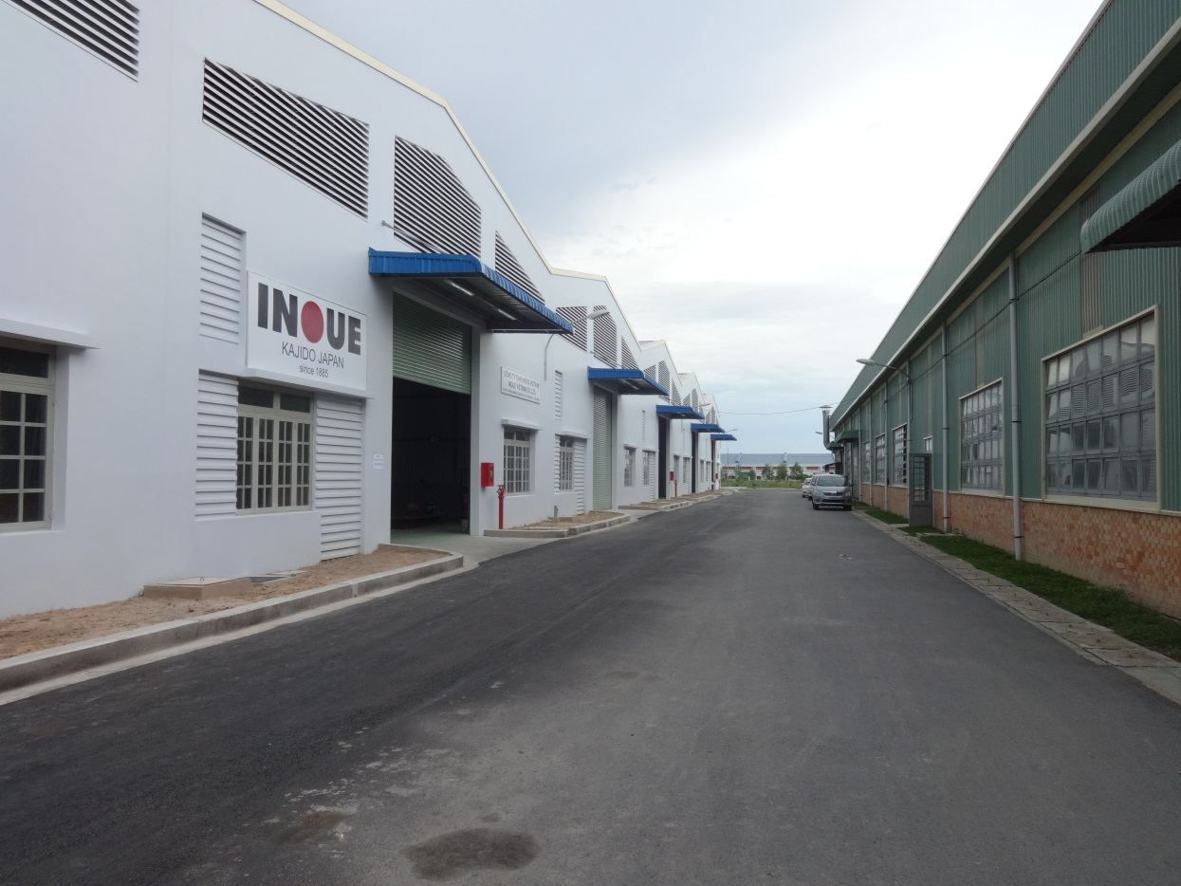
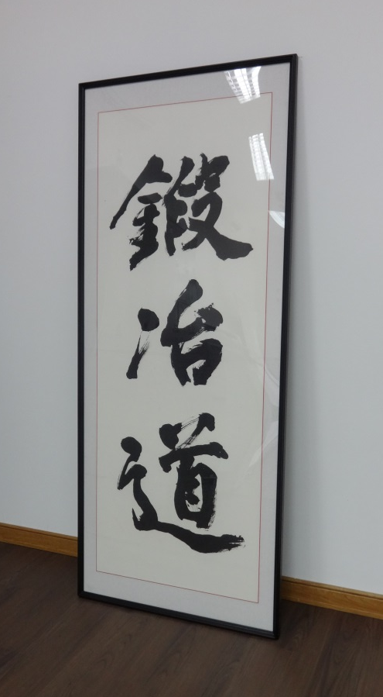
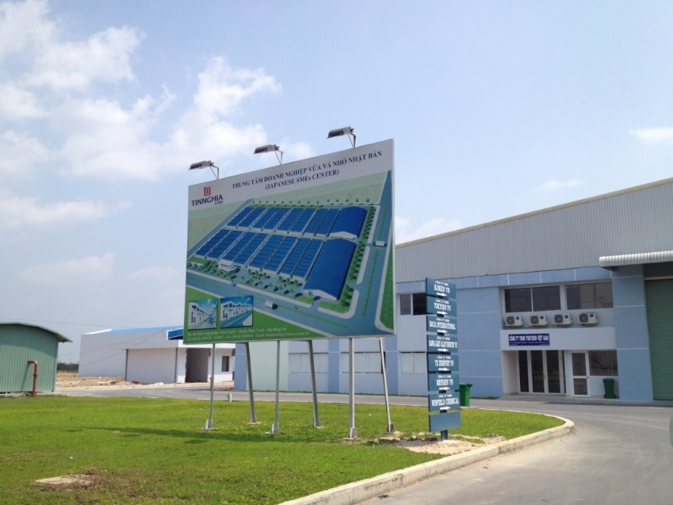
創業は日系企業向けレンタル工場

Slide 6
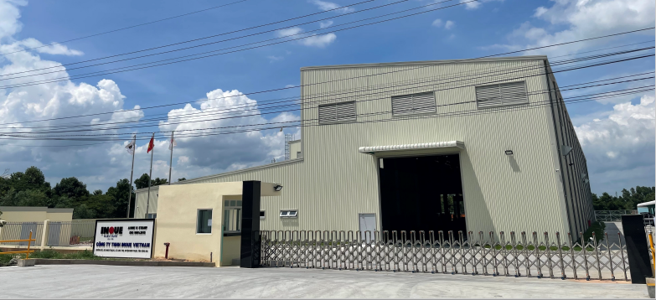
2022年4月 新工場スタート
現在と同じ ニョンチャックⅢ工業団地内
敷地面積 １４，０００ ㎡
設備も大幅に増強
経済産業省 第１回「海外サプライチェーン多元化等支援事業」に採択されました！！

Slide 7
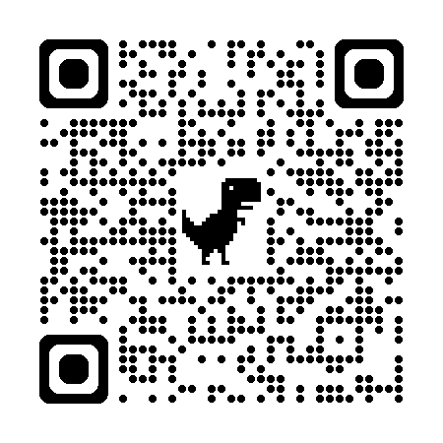
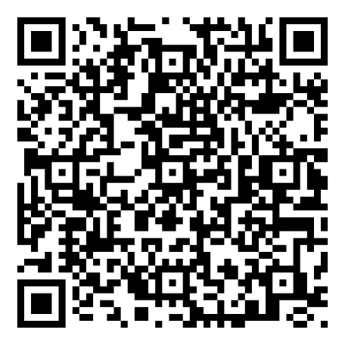
工場ツアーの
動画です！
医薬品コンテナ生産ラインの動画です！

Slide 8
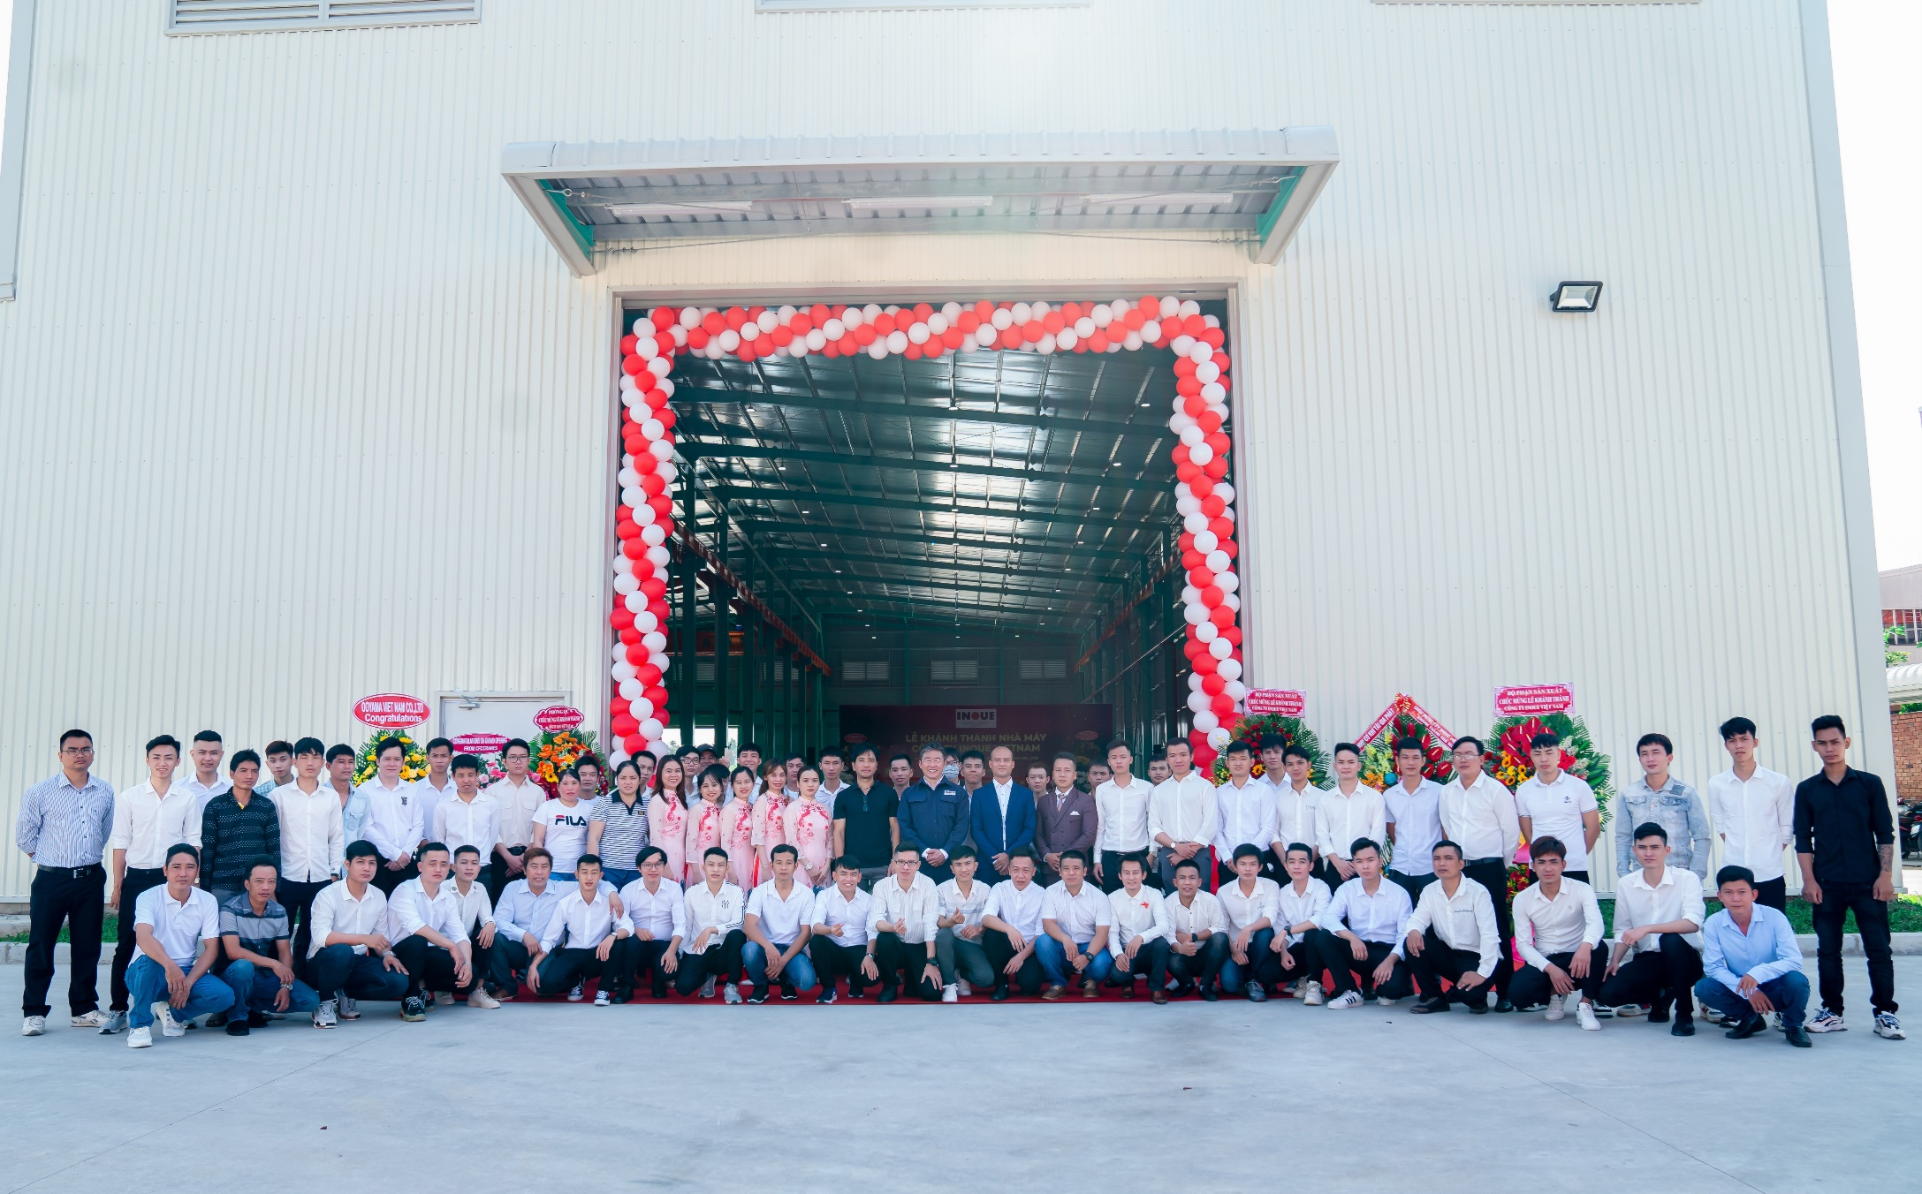

Slide 9
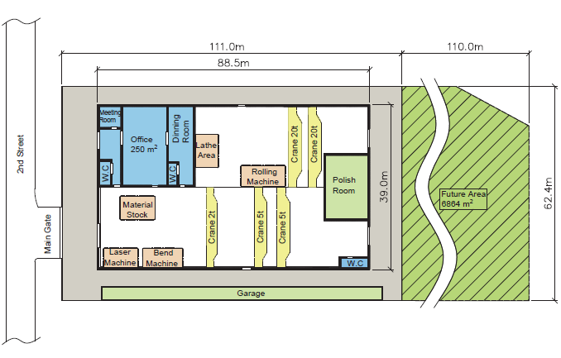
新工場レイアウト
将来用地
約6800㎡
工場面積 ３０００㎡

Slide 10
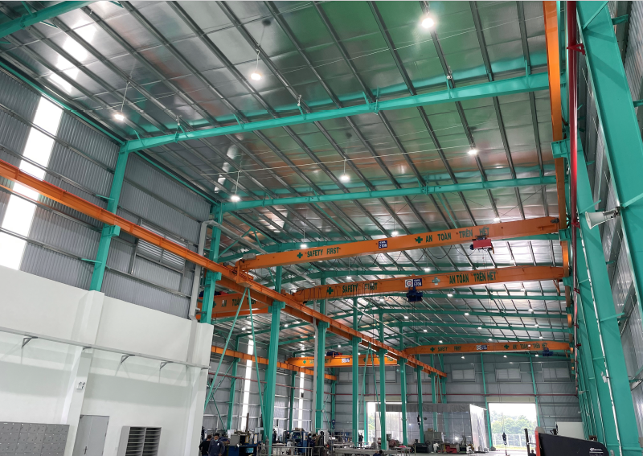
工場設備
20トンクレーン ｘ2機
5トンクレーン ｘ2機
2トンクレーン ｘ1機
（クレーン下10Ｍ）

Slide 11
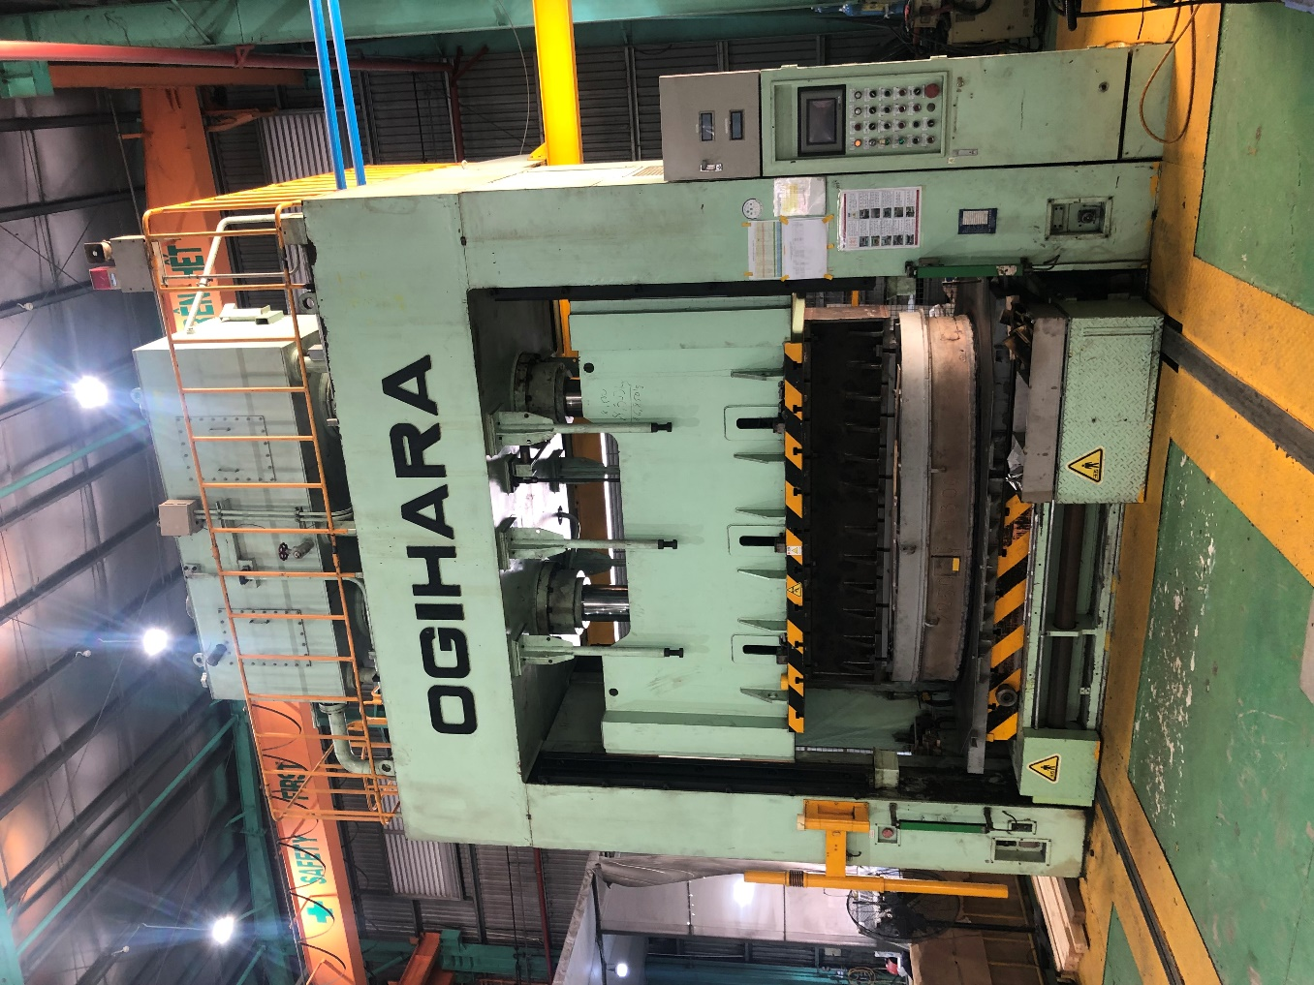
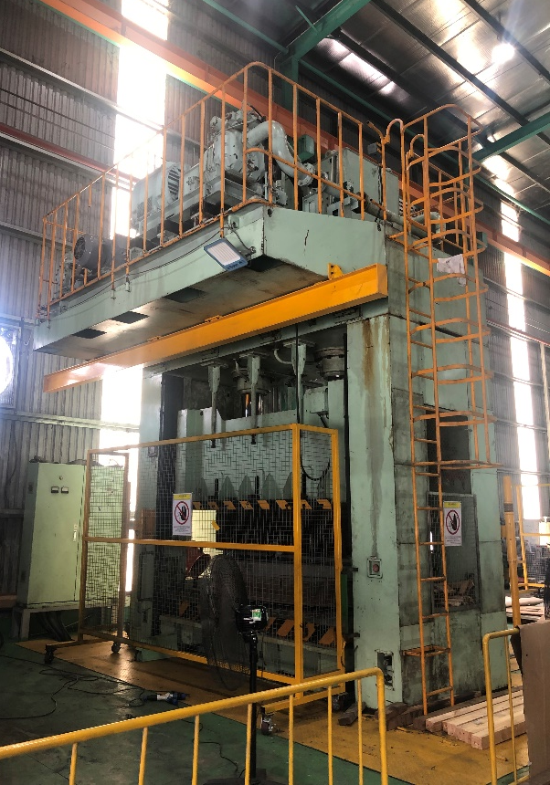
工場設備
Machine tool
プレス機
(400トン)
最大プレスサイズ
W 1800mm ｘ L 2500mm

Slide 12
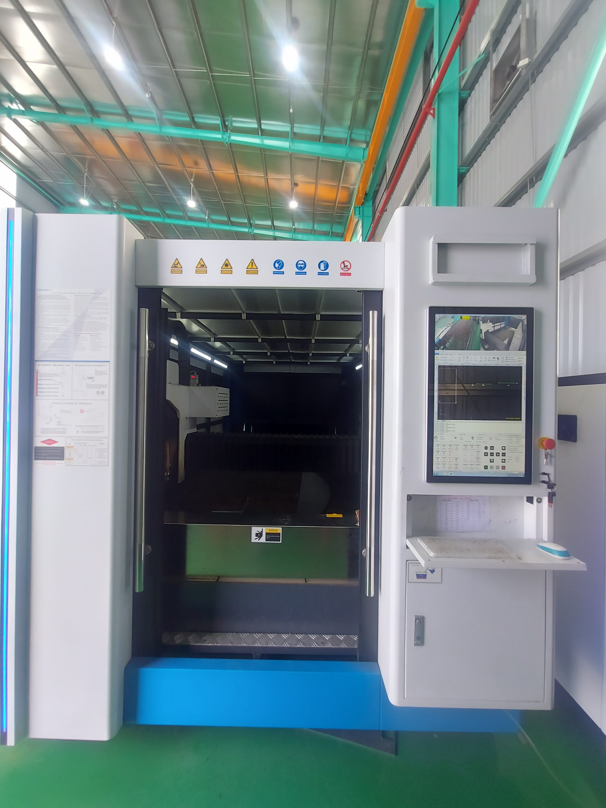
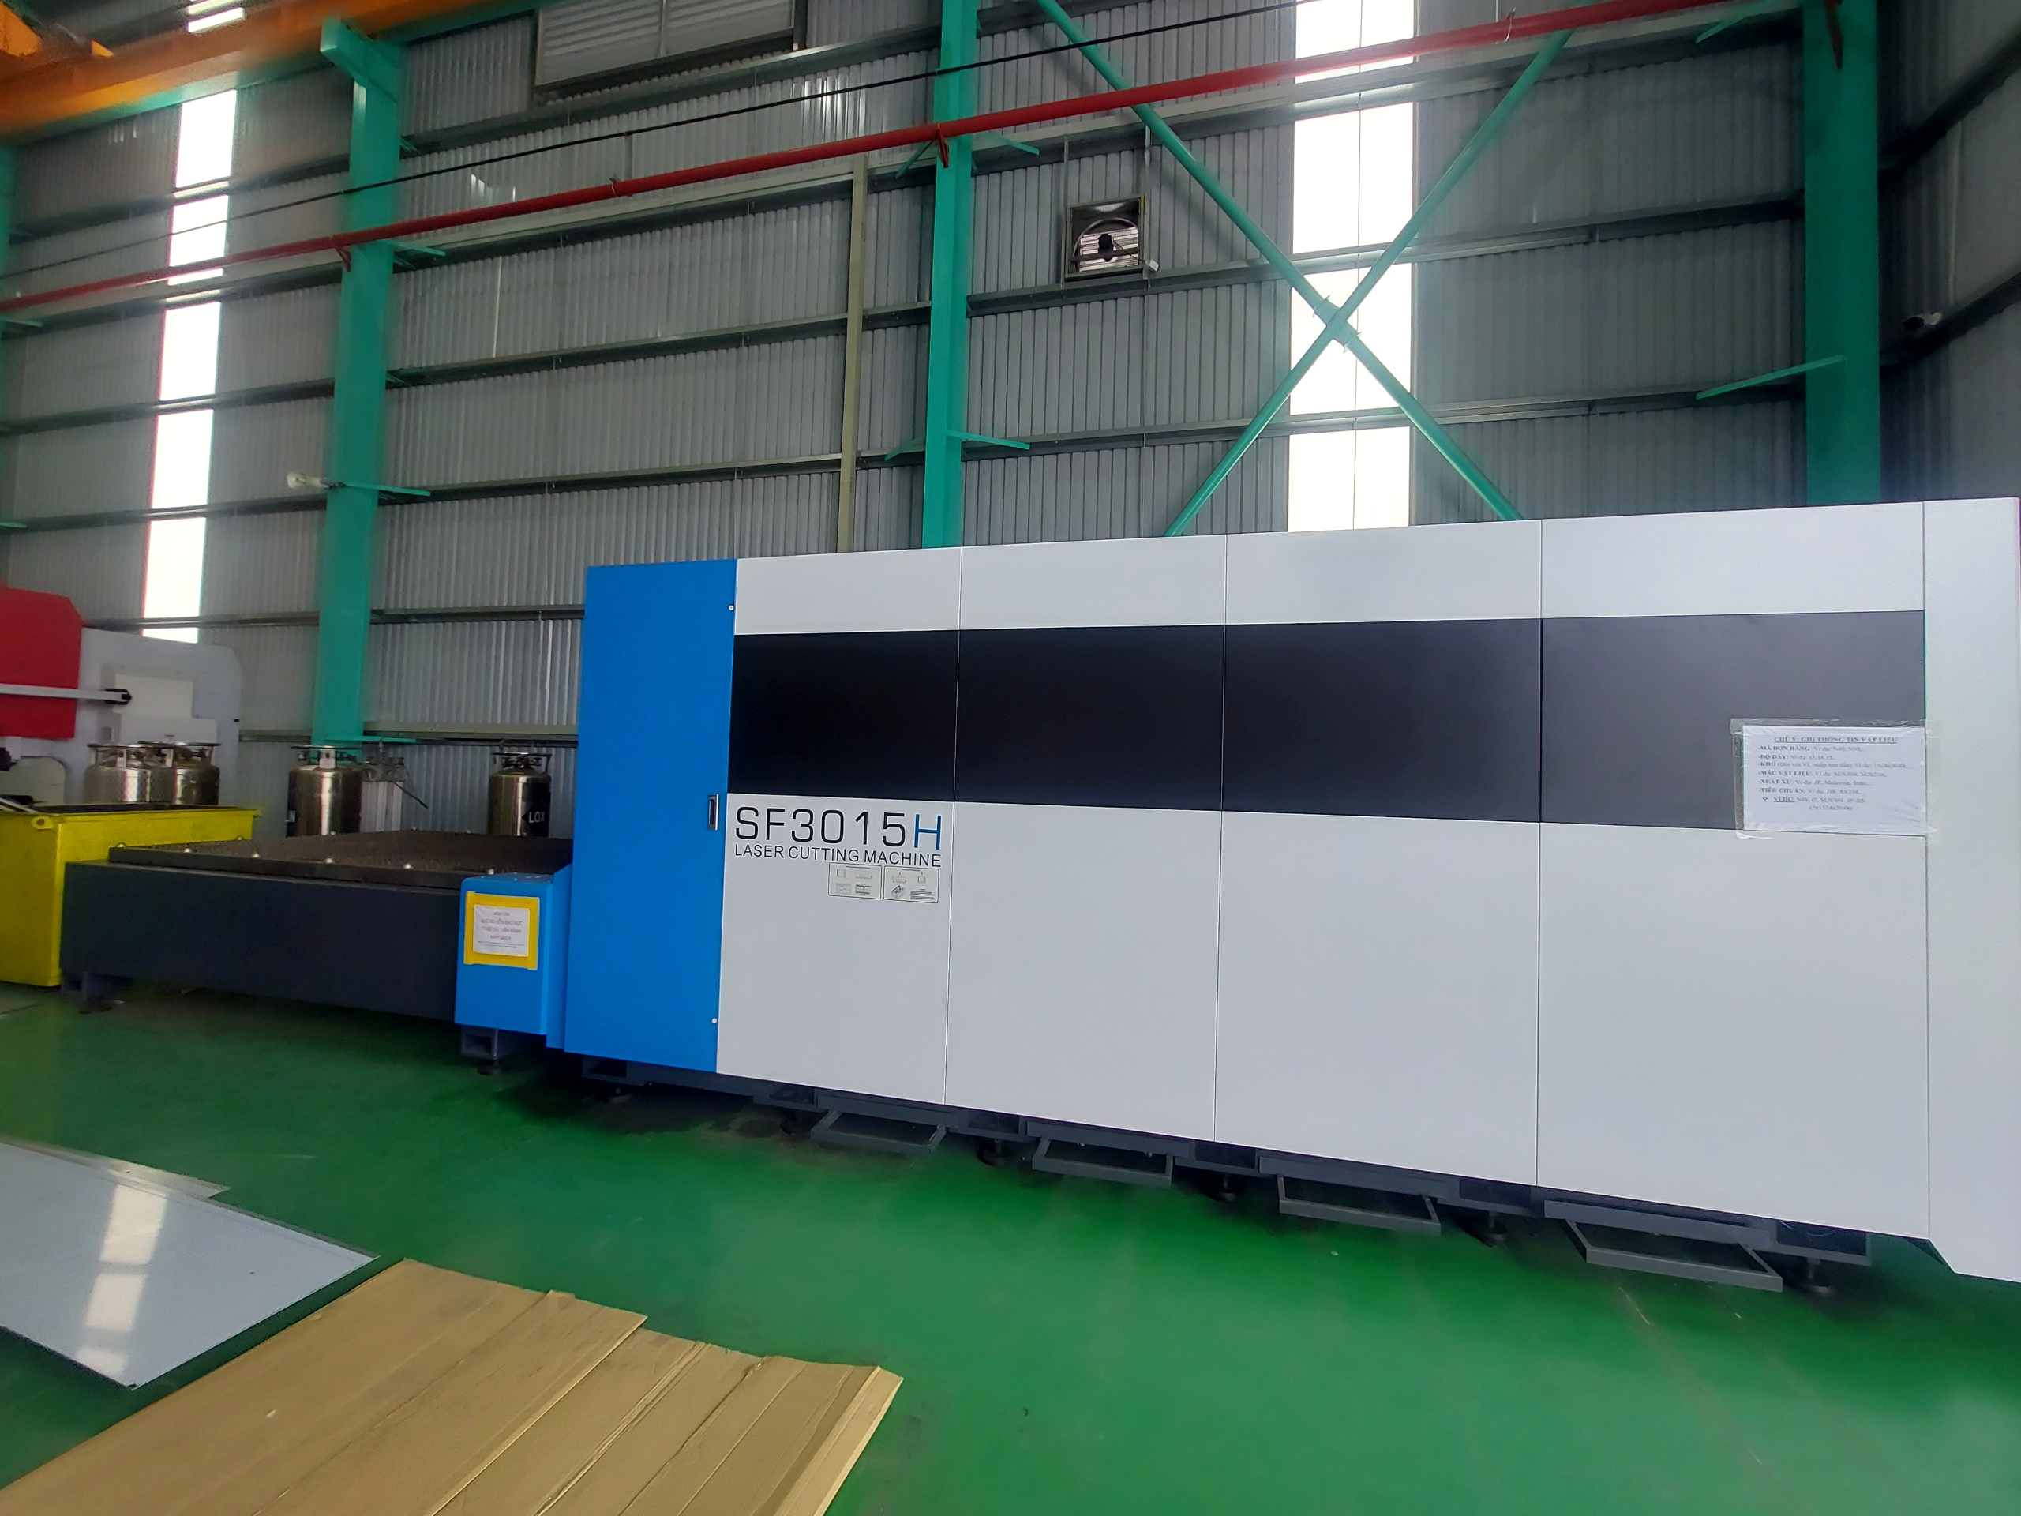
工場設備
Machine tool
レーザー切断機（3kw）
最大切断サイズ
W 1500mm ｘ L 3000mm
板厚: SUS =t10mm SS=t16mm
（2022年7月 稼働予定）
Laser cutting machine (3kw)
Maximum cutting size: W1500mm x L3000mm Thickness:
SUS = t10mm SS = t16mm
Started operation in July 2022)

Slide 13
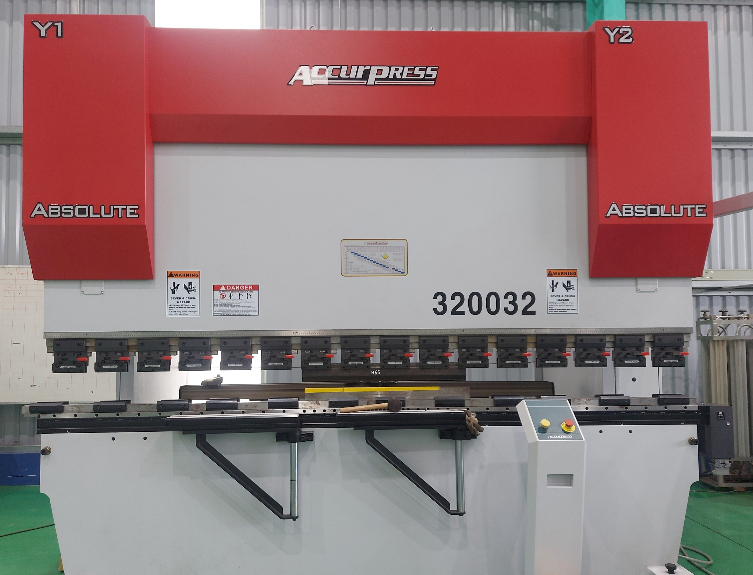
工場設備
Machine tool
ブレーキプレス200ton
最大加工長さ 3200㎜
（2022年8月 稼働予定）
Brake press machine 200tons
Maximum processing length 3200 mm Started operation in August 2022)

Slide 14
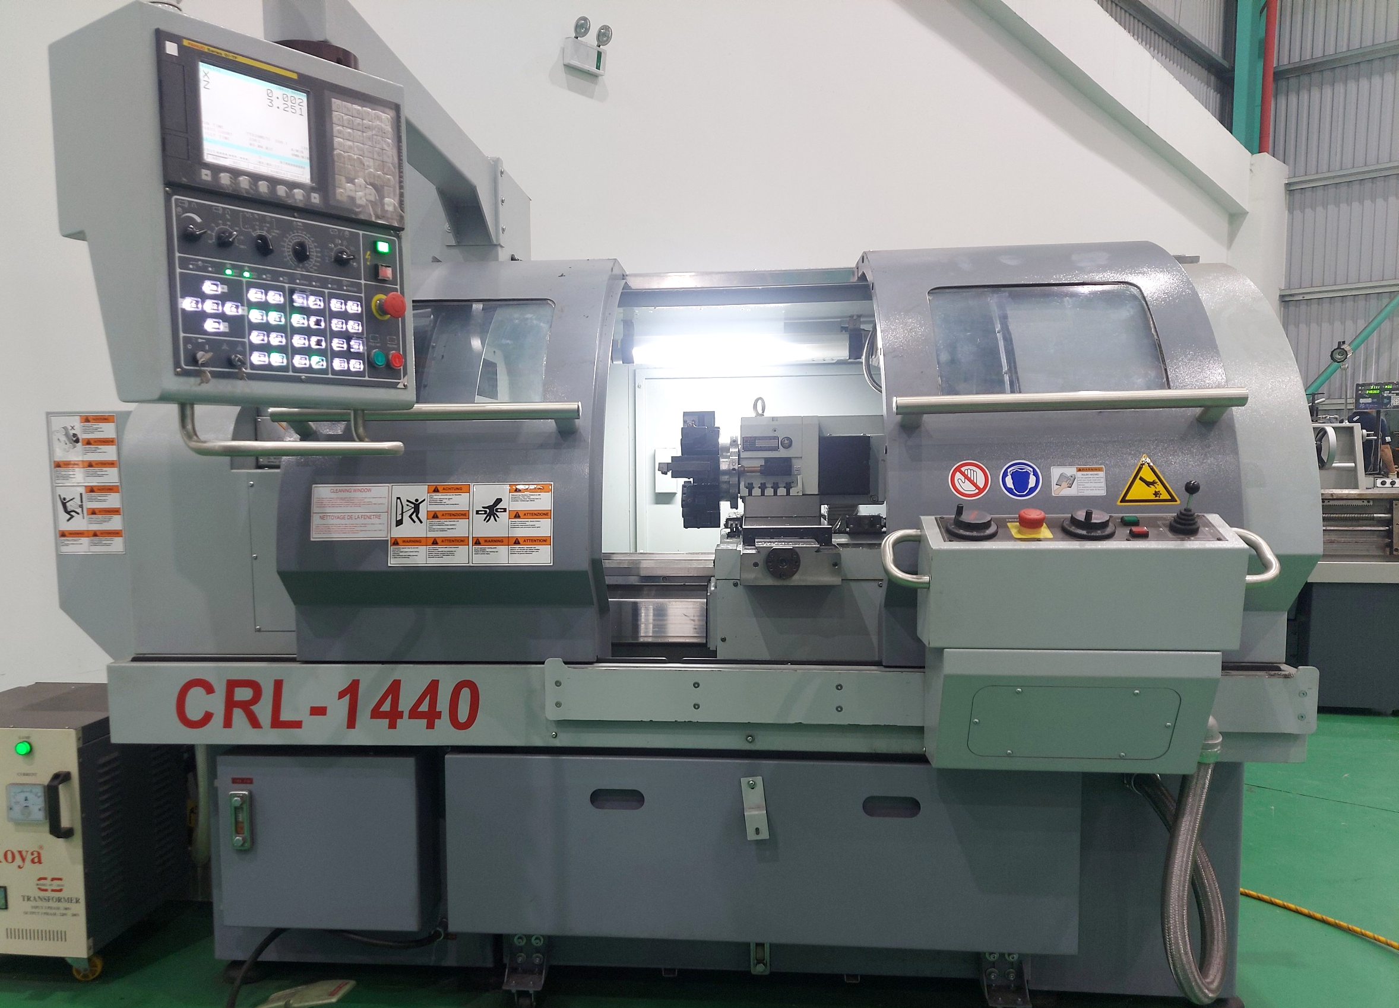
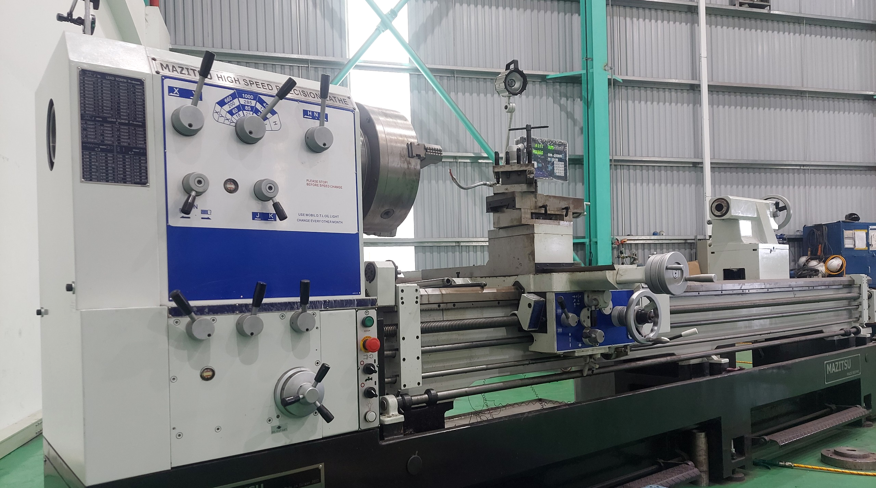
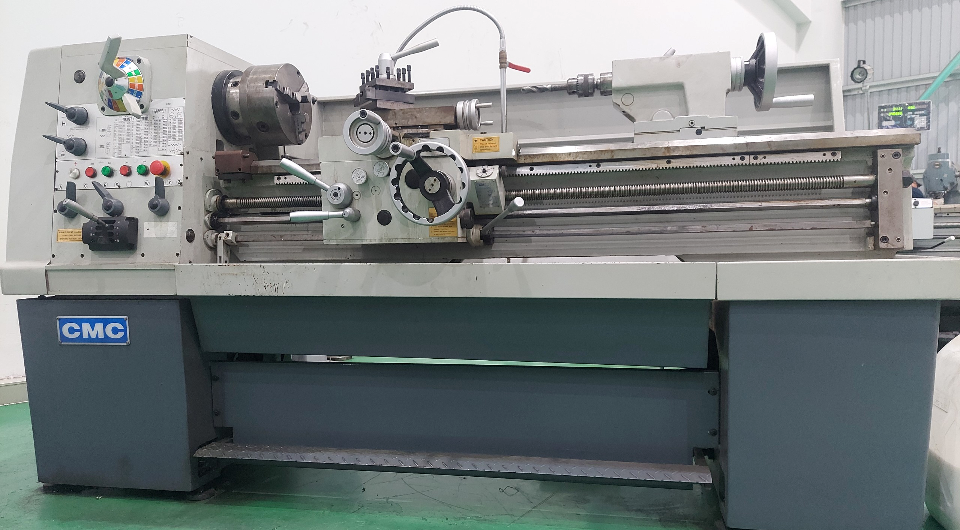
工場設備
Machine tool
CNC旋盤 最大加工サイズ Φ350 x 800L
（2022年8月 稼働予定）
CNC lathe Maximum processing size: Φ350 x 800L (started operation in August 2022)
汎用旋盤
最大加工サイズ Φ200 x 1200L （2022年8月 稼働予定）
General purpose lathe Maximum processing size Φ200 x 1200L
(started operation in August 2022)
汎用旋盤
最大加工サイズ Φ800 x 3200L （2022年8月 稼働予定）
General purpose lathe: Maximum processing size Φ800 x 3200L

Slide 15
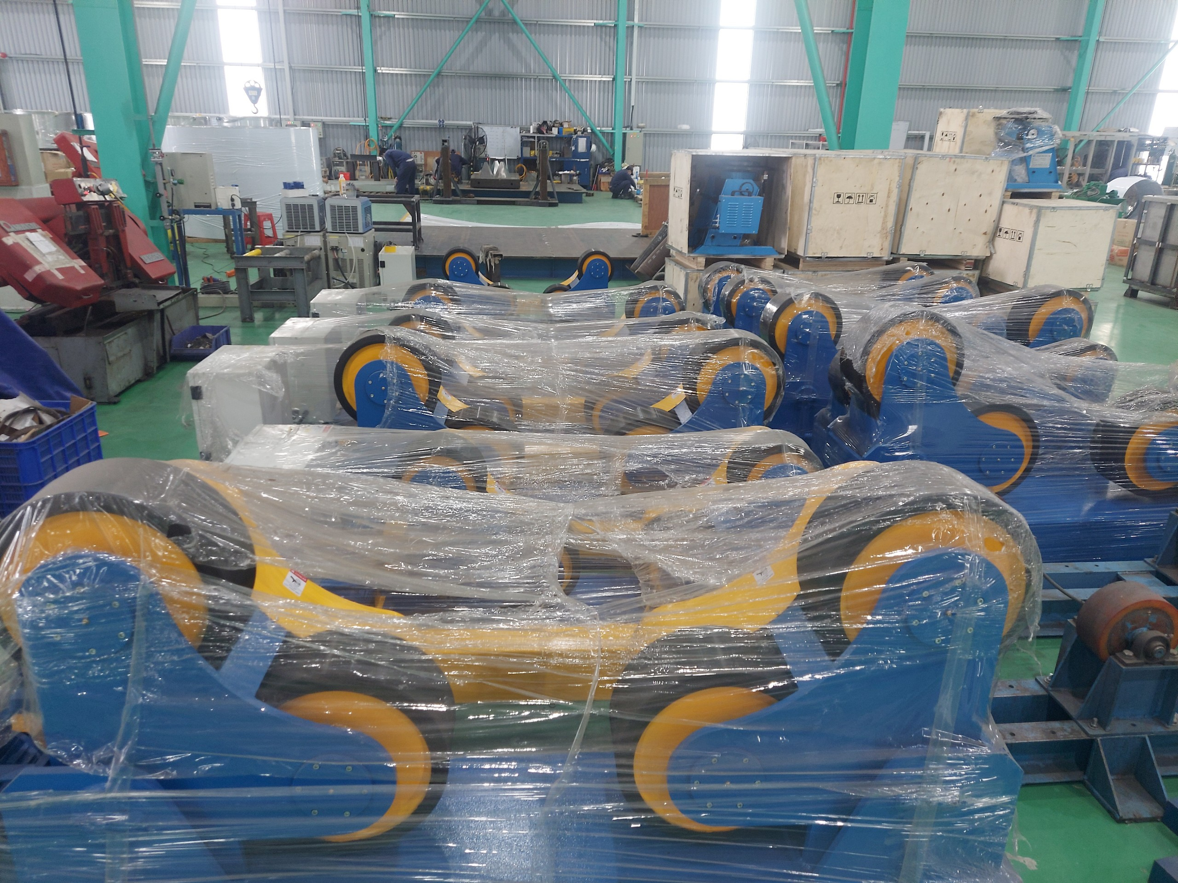
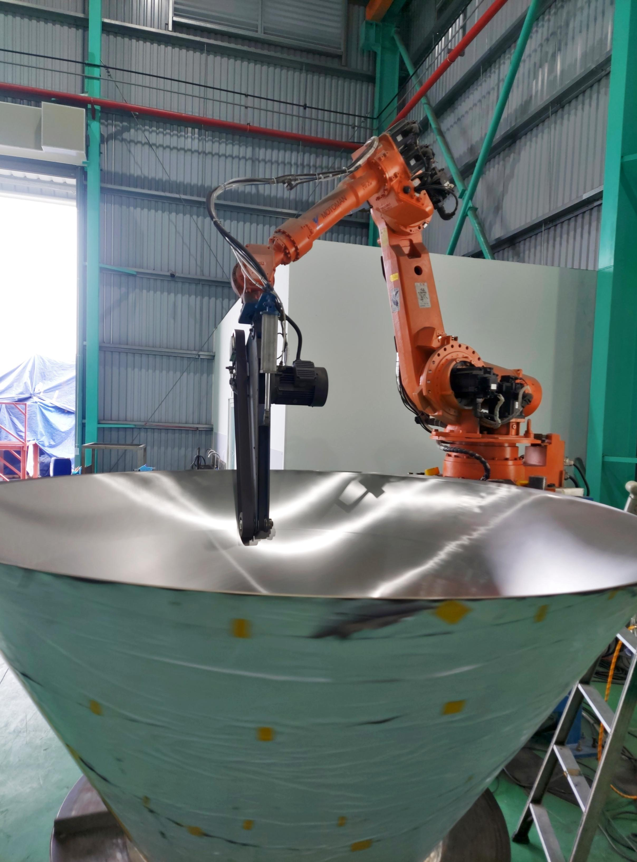
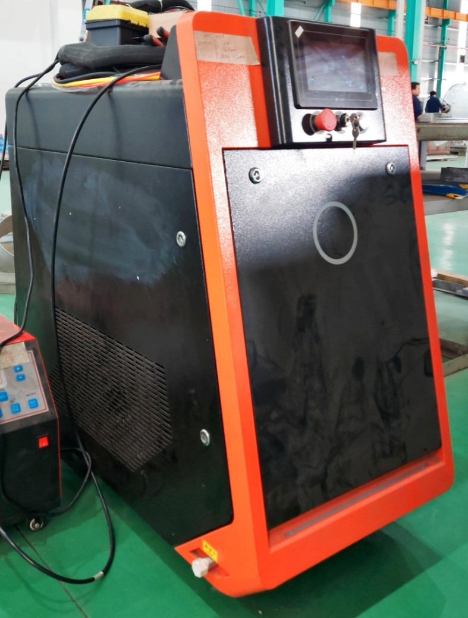
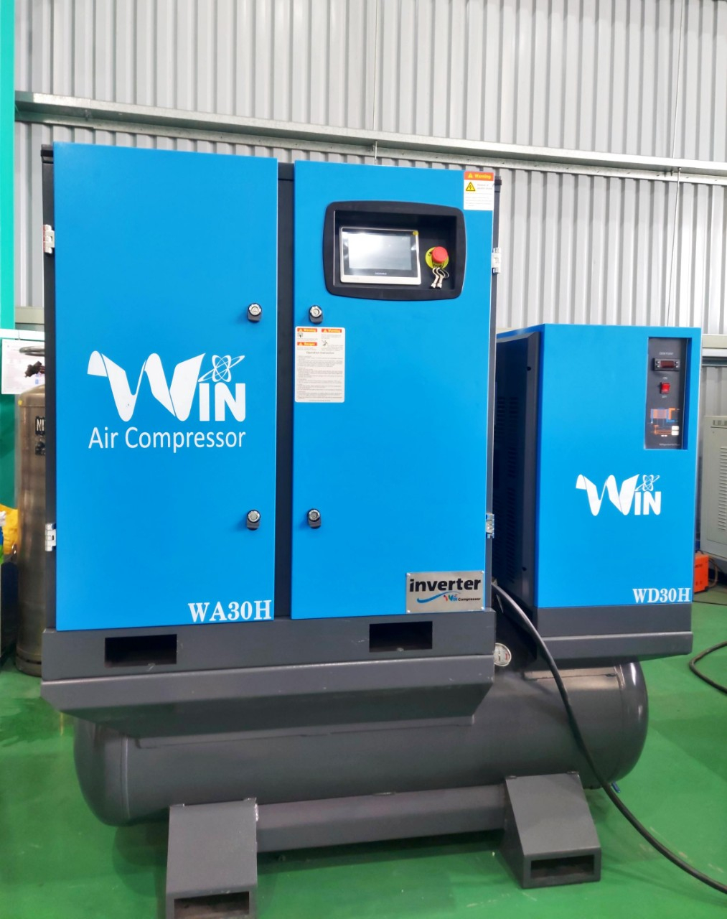
工場設備
Machine tool
Turning roll 10 to 50 tons
Automatic polishing machine
Welding machine
Air compressor

Slide 16
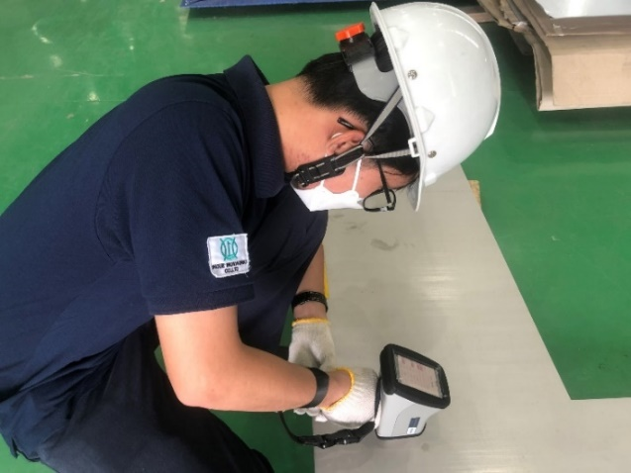
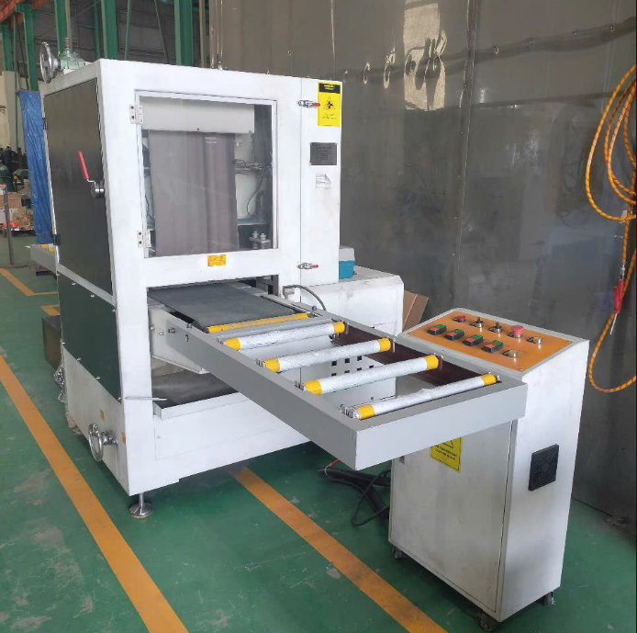
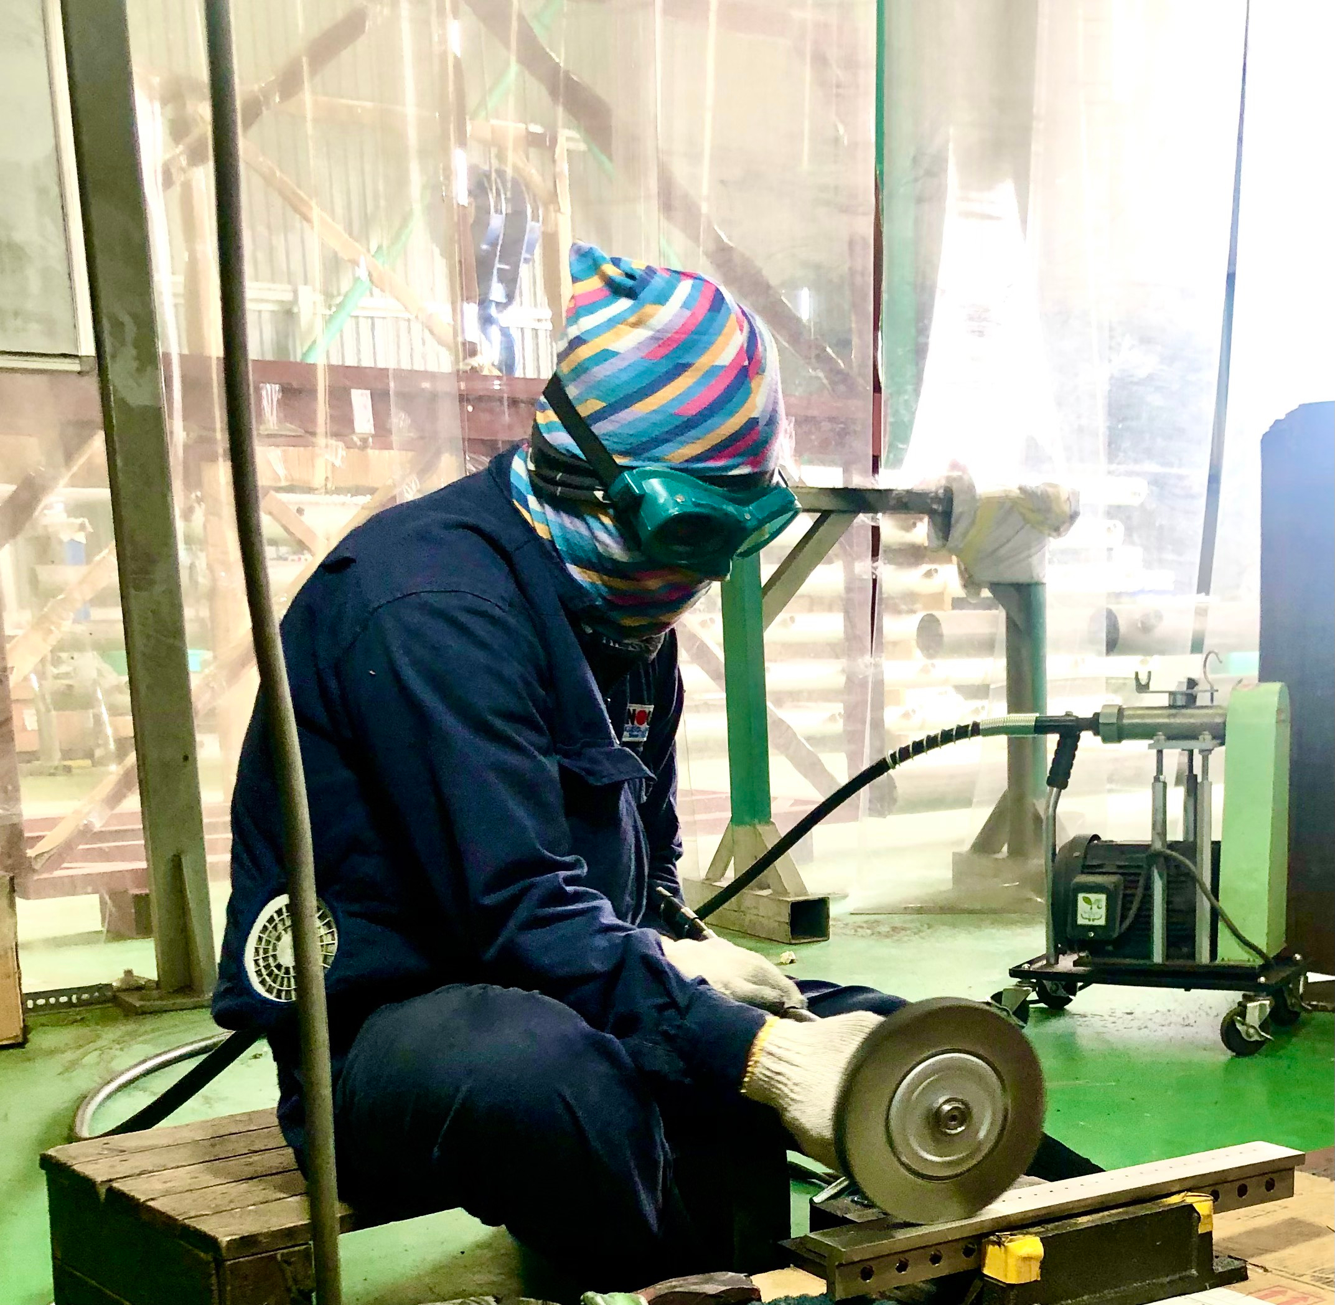
工場設備
Machine tool
PMI testing
Material components testing
Polishing Machine
Hand polisher

Slide 17
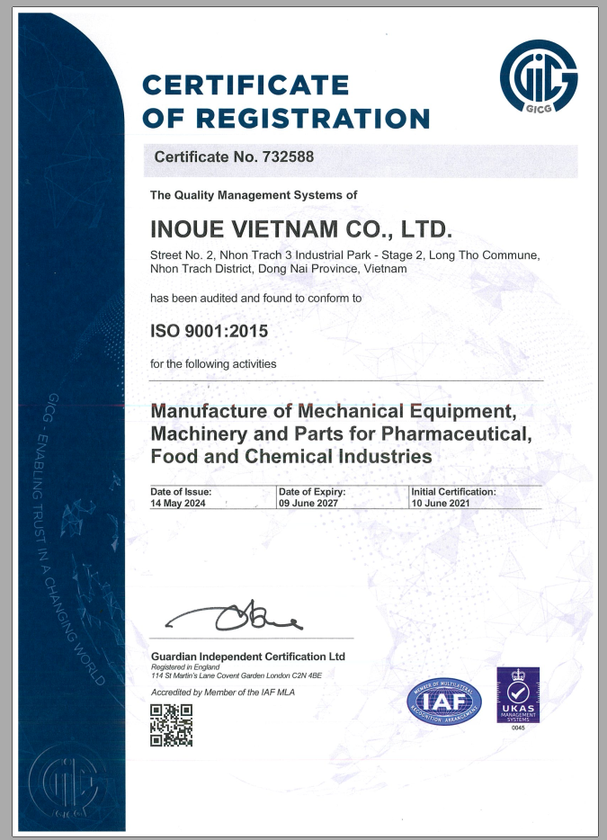
ISO 9001

Slide 18
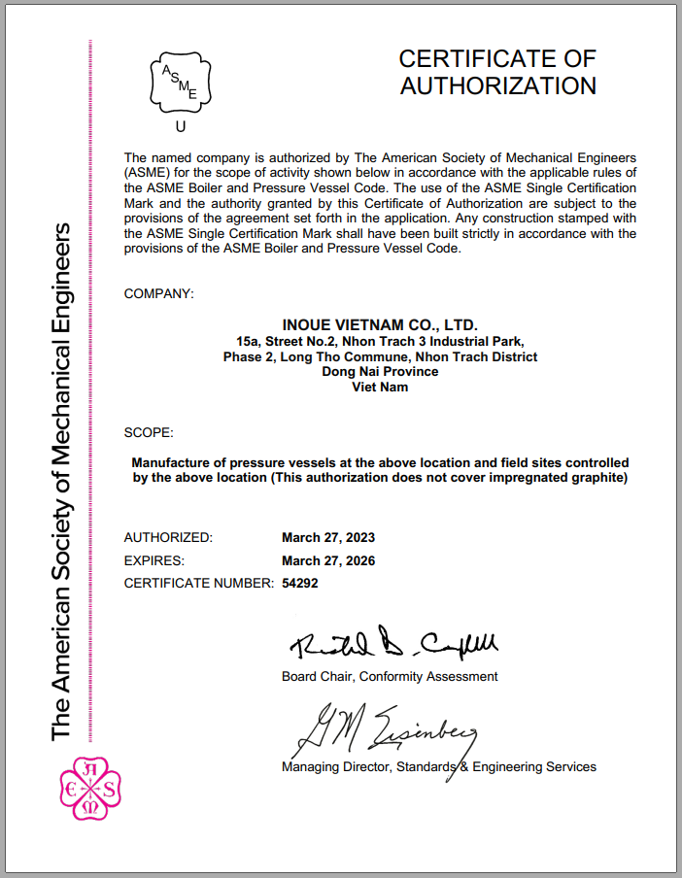
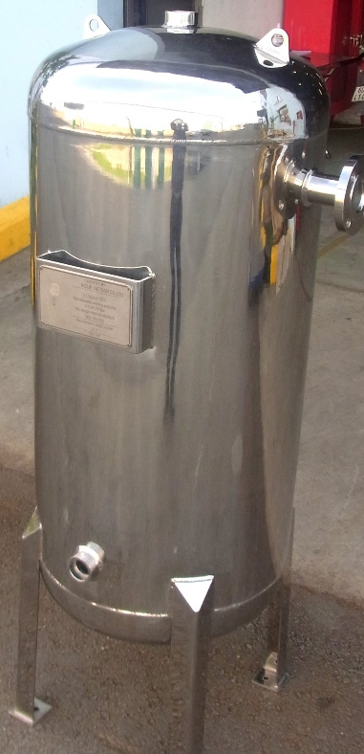
ASME U STAMP
国際規格に基づく 『圧力容器』
を製作するための
工場の認証を取得いたしました。

Slide 19

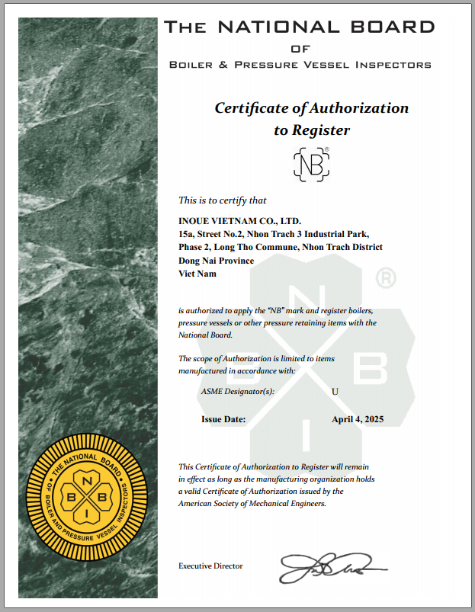
NB STAMP

Slide 20
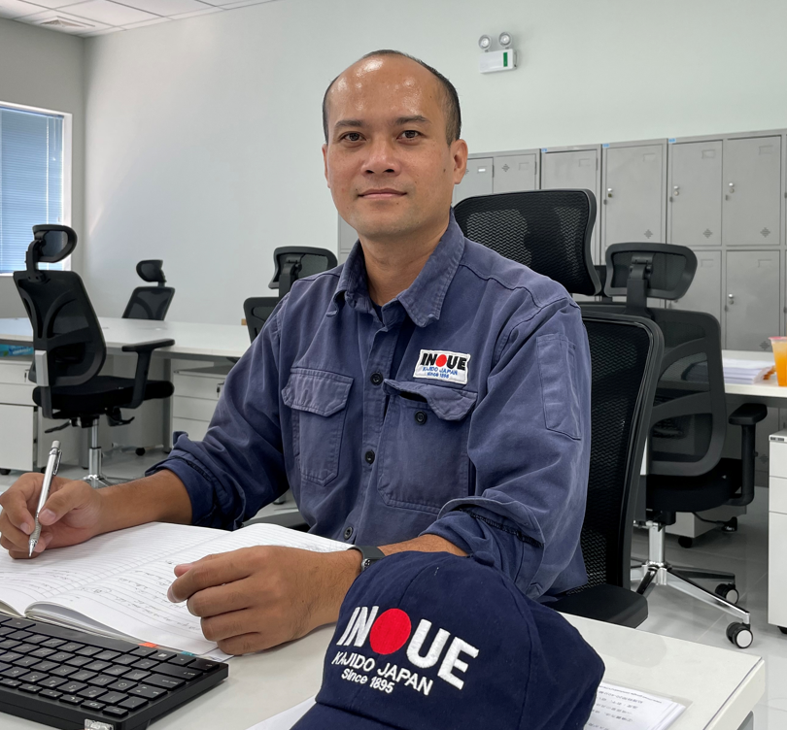
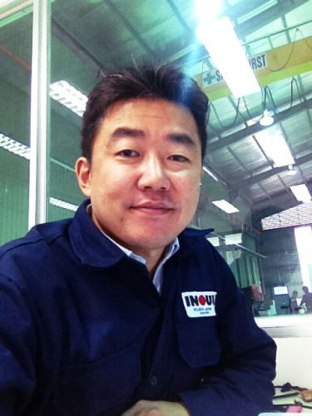
経営スタッフ
ソン 社長
井上 会長
お客様に安心、満足していただくことを第一に、
ベトナムのスタッフを率いております。

Slide 21
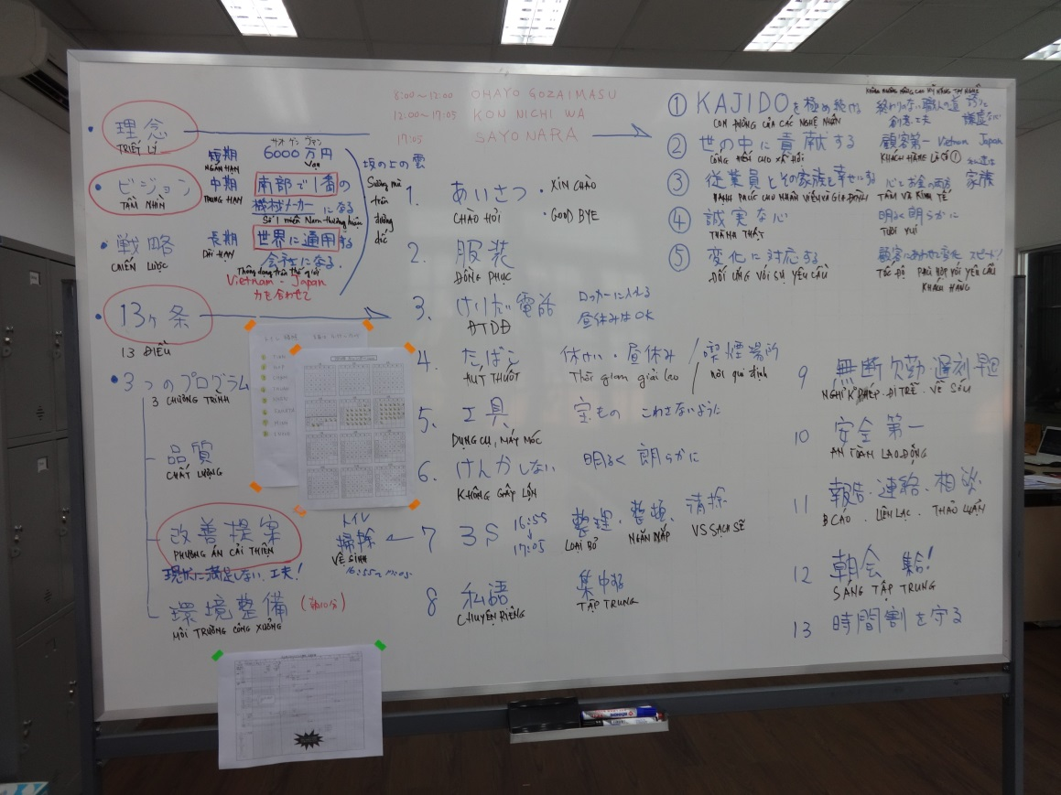
教育

Slide 22
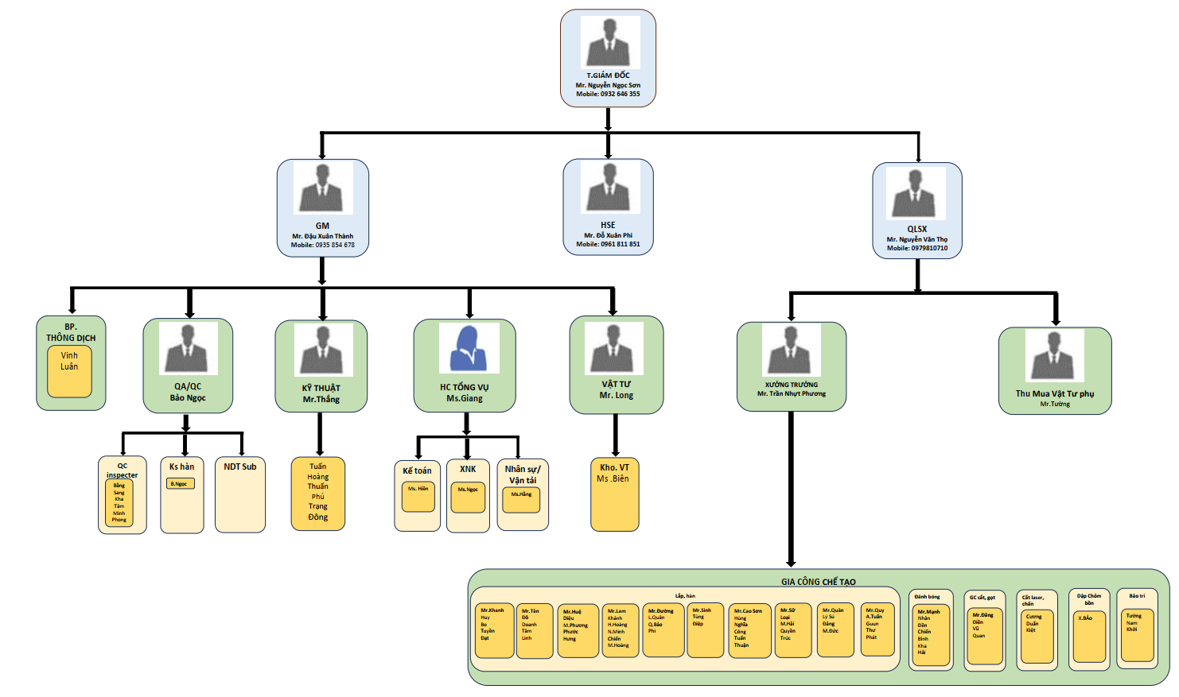
Company Organization Chart

Slide 23
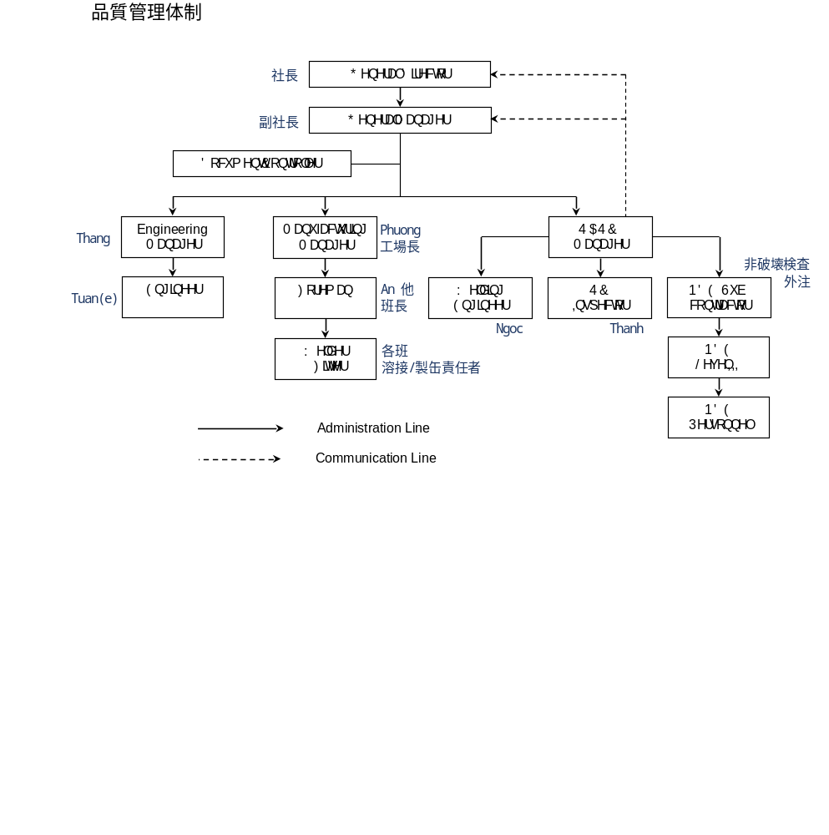
ASMEに基づく 品質管理体制

Slide 24
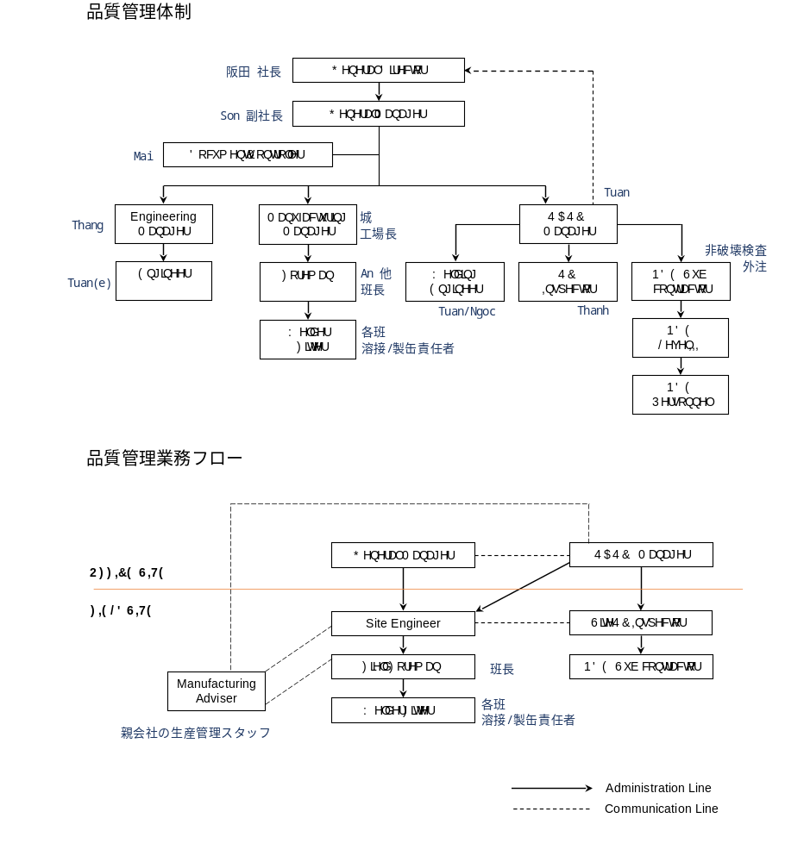
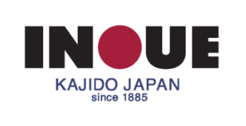
加えて、日本側から生産管理のサポート
要求品質に基づいて日本の親会社の生産管理スタッフが併走してアドバイス

Slide 25
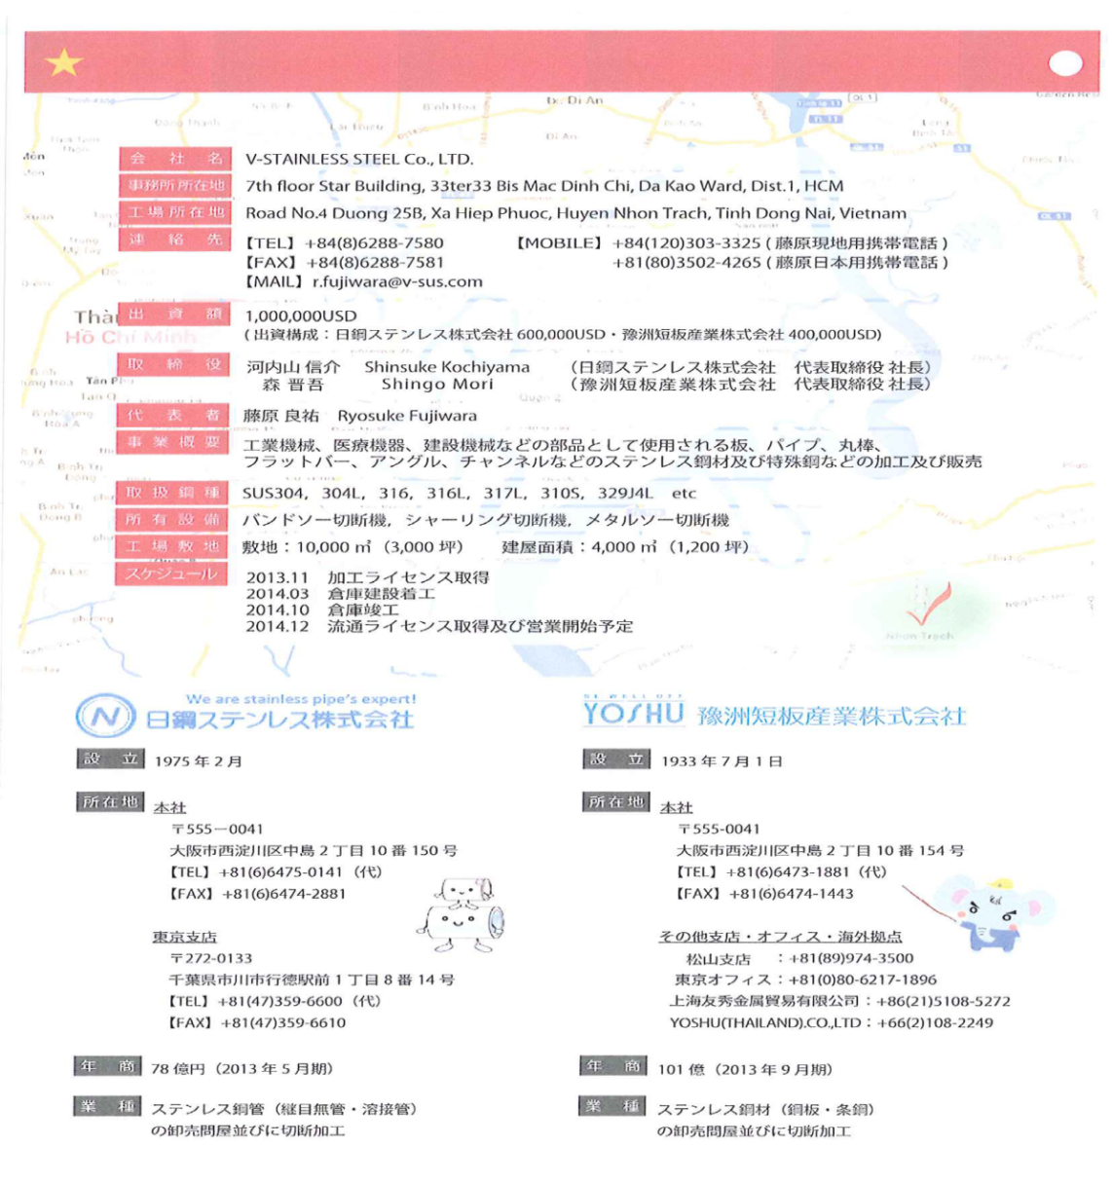
●自社で日本材を輸入
●団地内の
日系材料業者が
日本・韓国・台湾材を
供給
JIS または ASTMに対応
●トレーサビリティが
確保されています。
材料

Slide 26
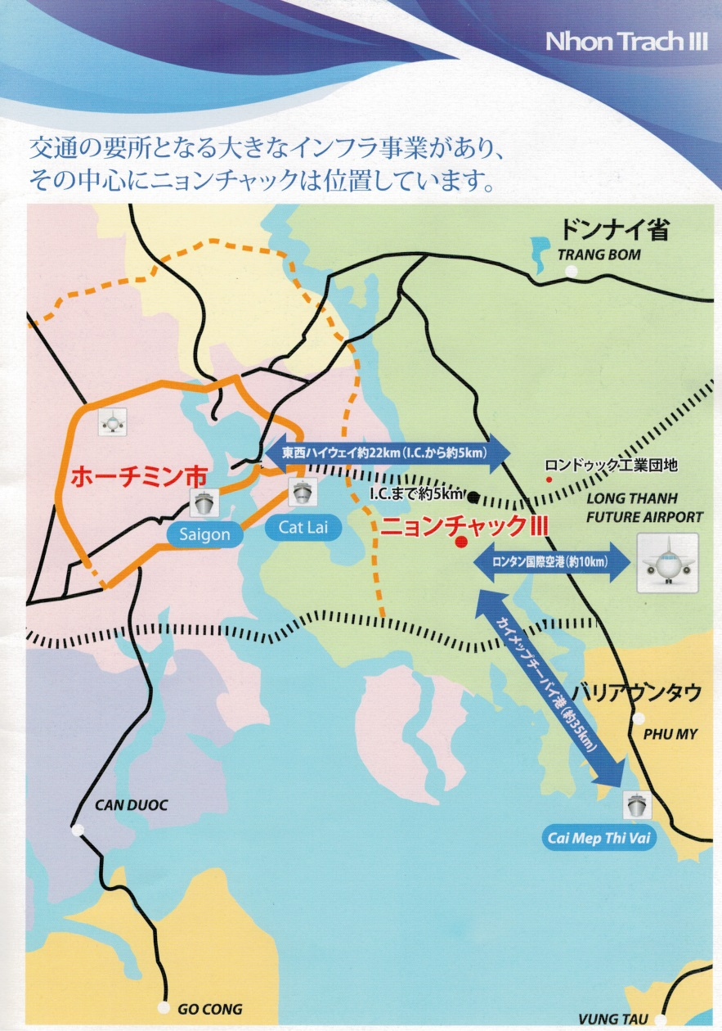
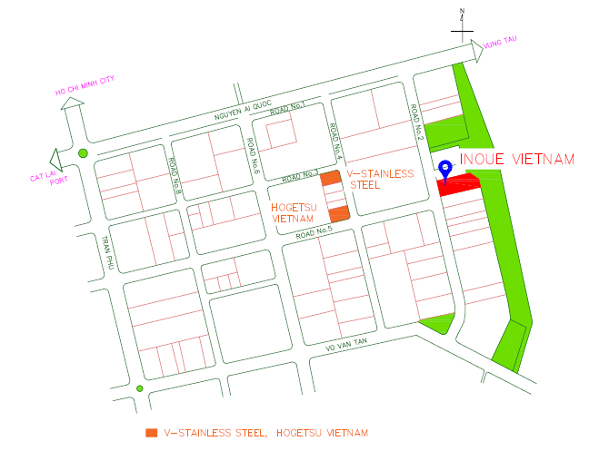
ベトナム南部ホーチミンから約45分
工業団地内にSUSとSSの日系材料業者
ニョンチャックⅢ工業団地Phase2 拡大図
日系材料業者が近くにあり、日本・韓国・台湾のJIS規格材またはASTM規格材の迅速な入手が可能です。

Slide 27
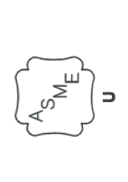
Inoue Vietnam の強み
ローコスト
日本では実現できないローコストを実現
日本の技術（歴史は127年）
日本人の職人が育成
ASME U-STAMP
ステンレス加工 ＮＯ．１
JIS材・ASTM材が入手可能！
バフ研磨も社内で日本流！
日本向けに化学、医薬、食品業界の
さまざまな化工機、乾燥機等の製作実績有

Slide 28
実績

Slide 29
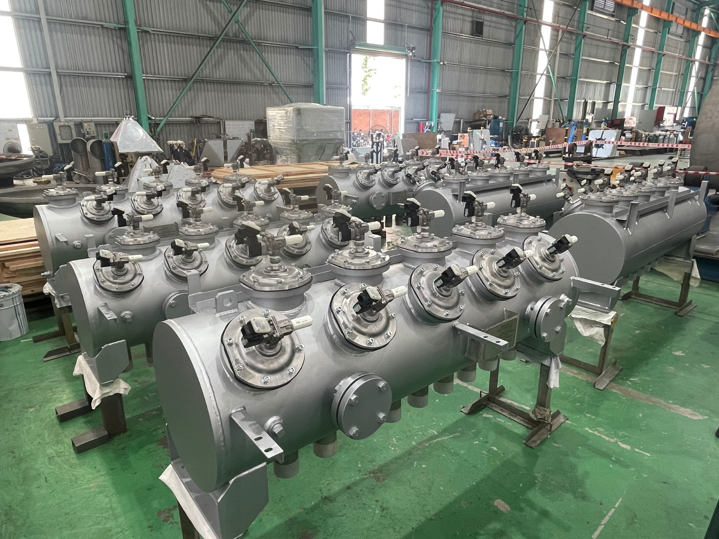
ASME – USTAMP
実績

Slide 30
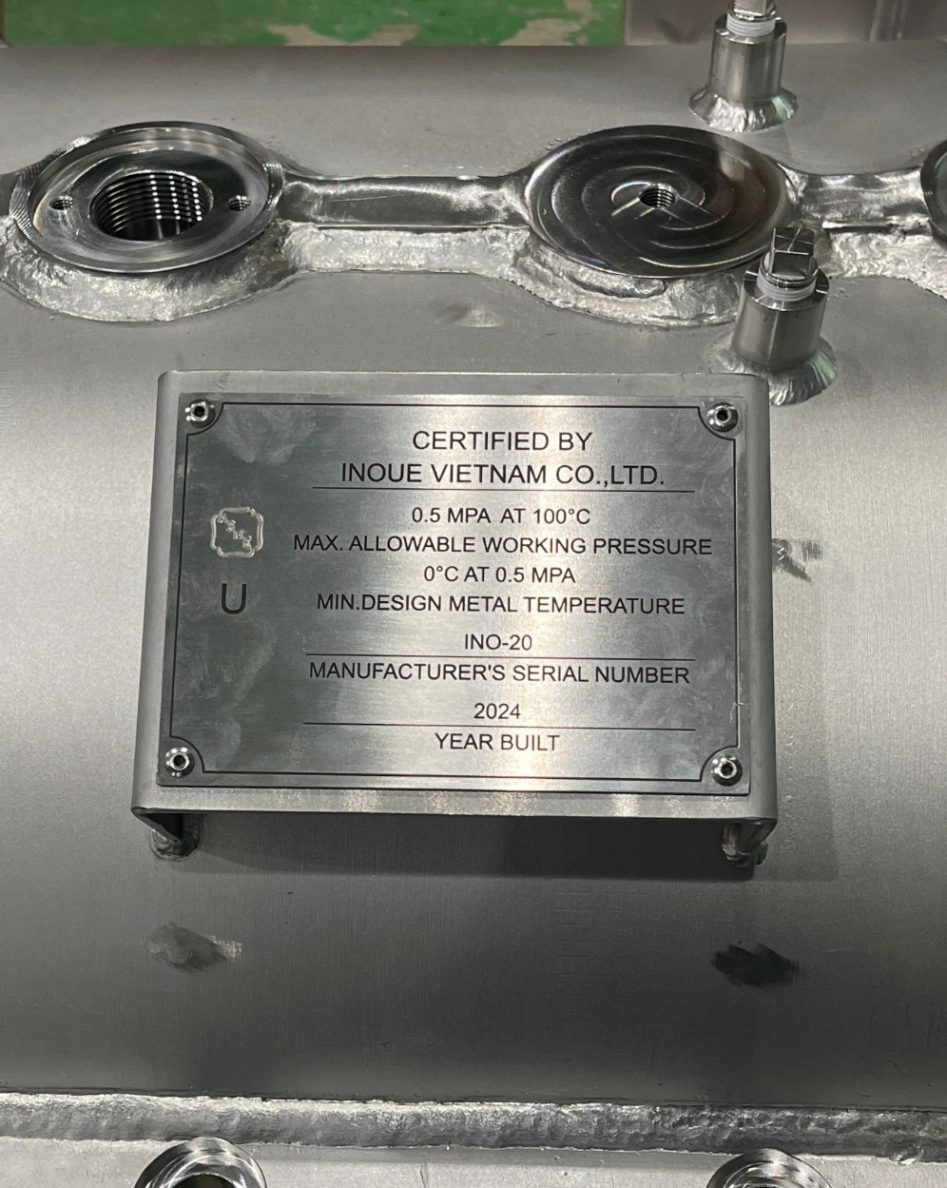
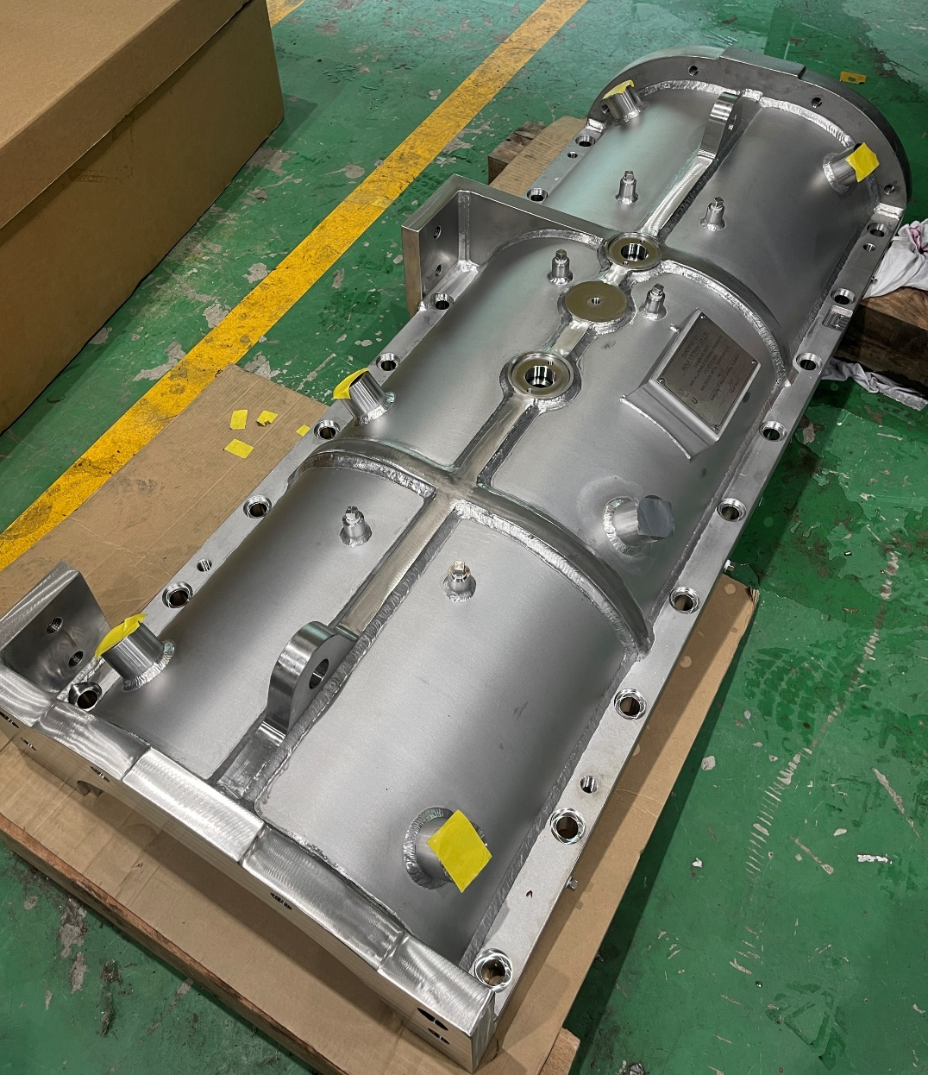
ASME – USTAMP
実績

Slide 31
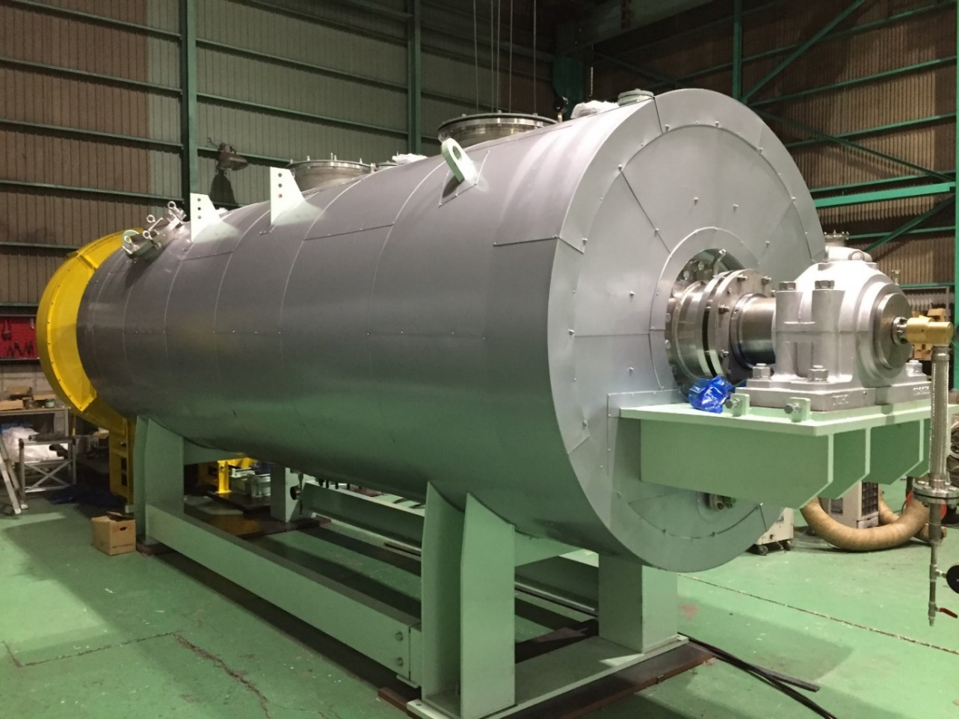
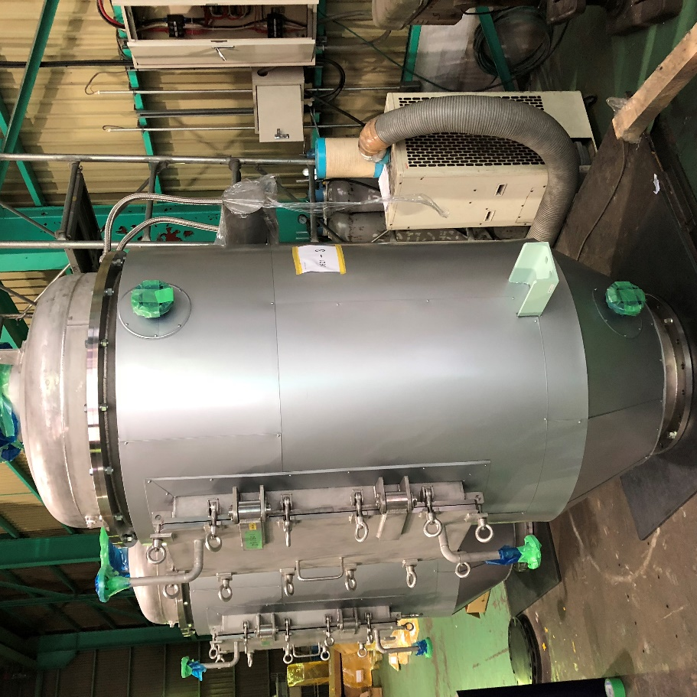
実績

Slide 32
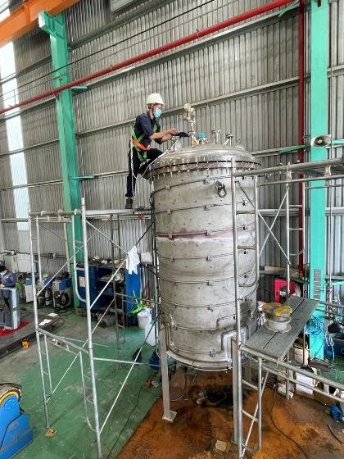
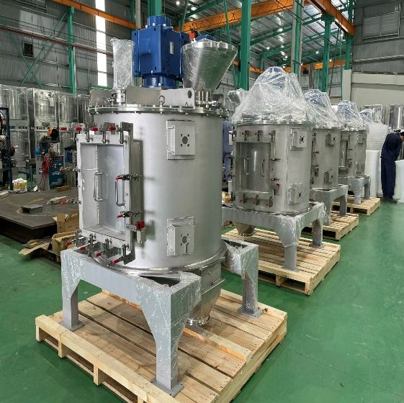
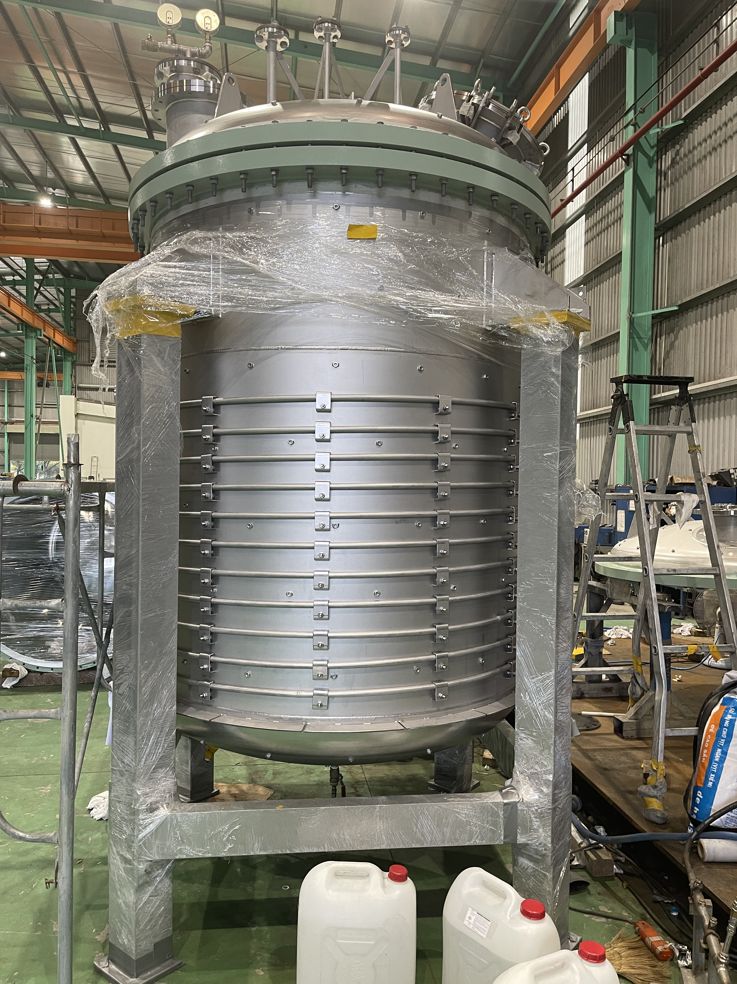
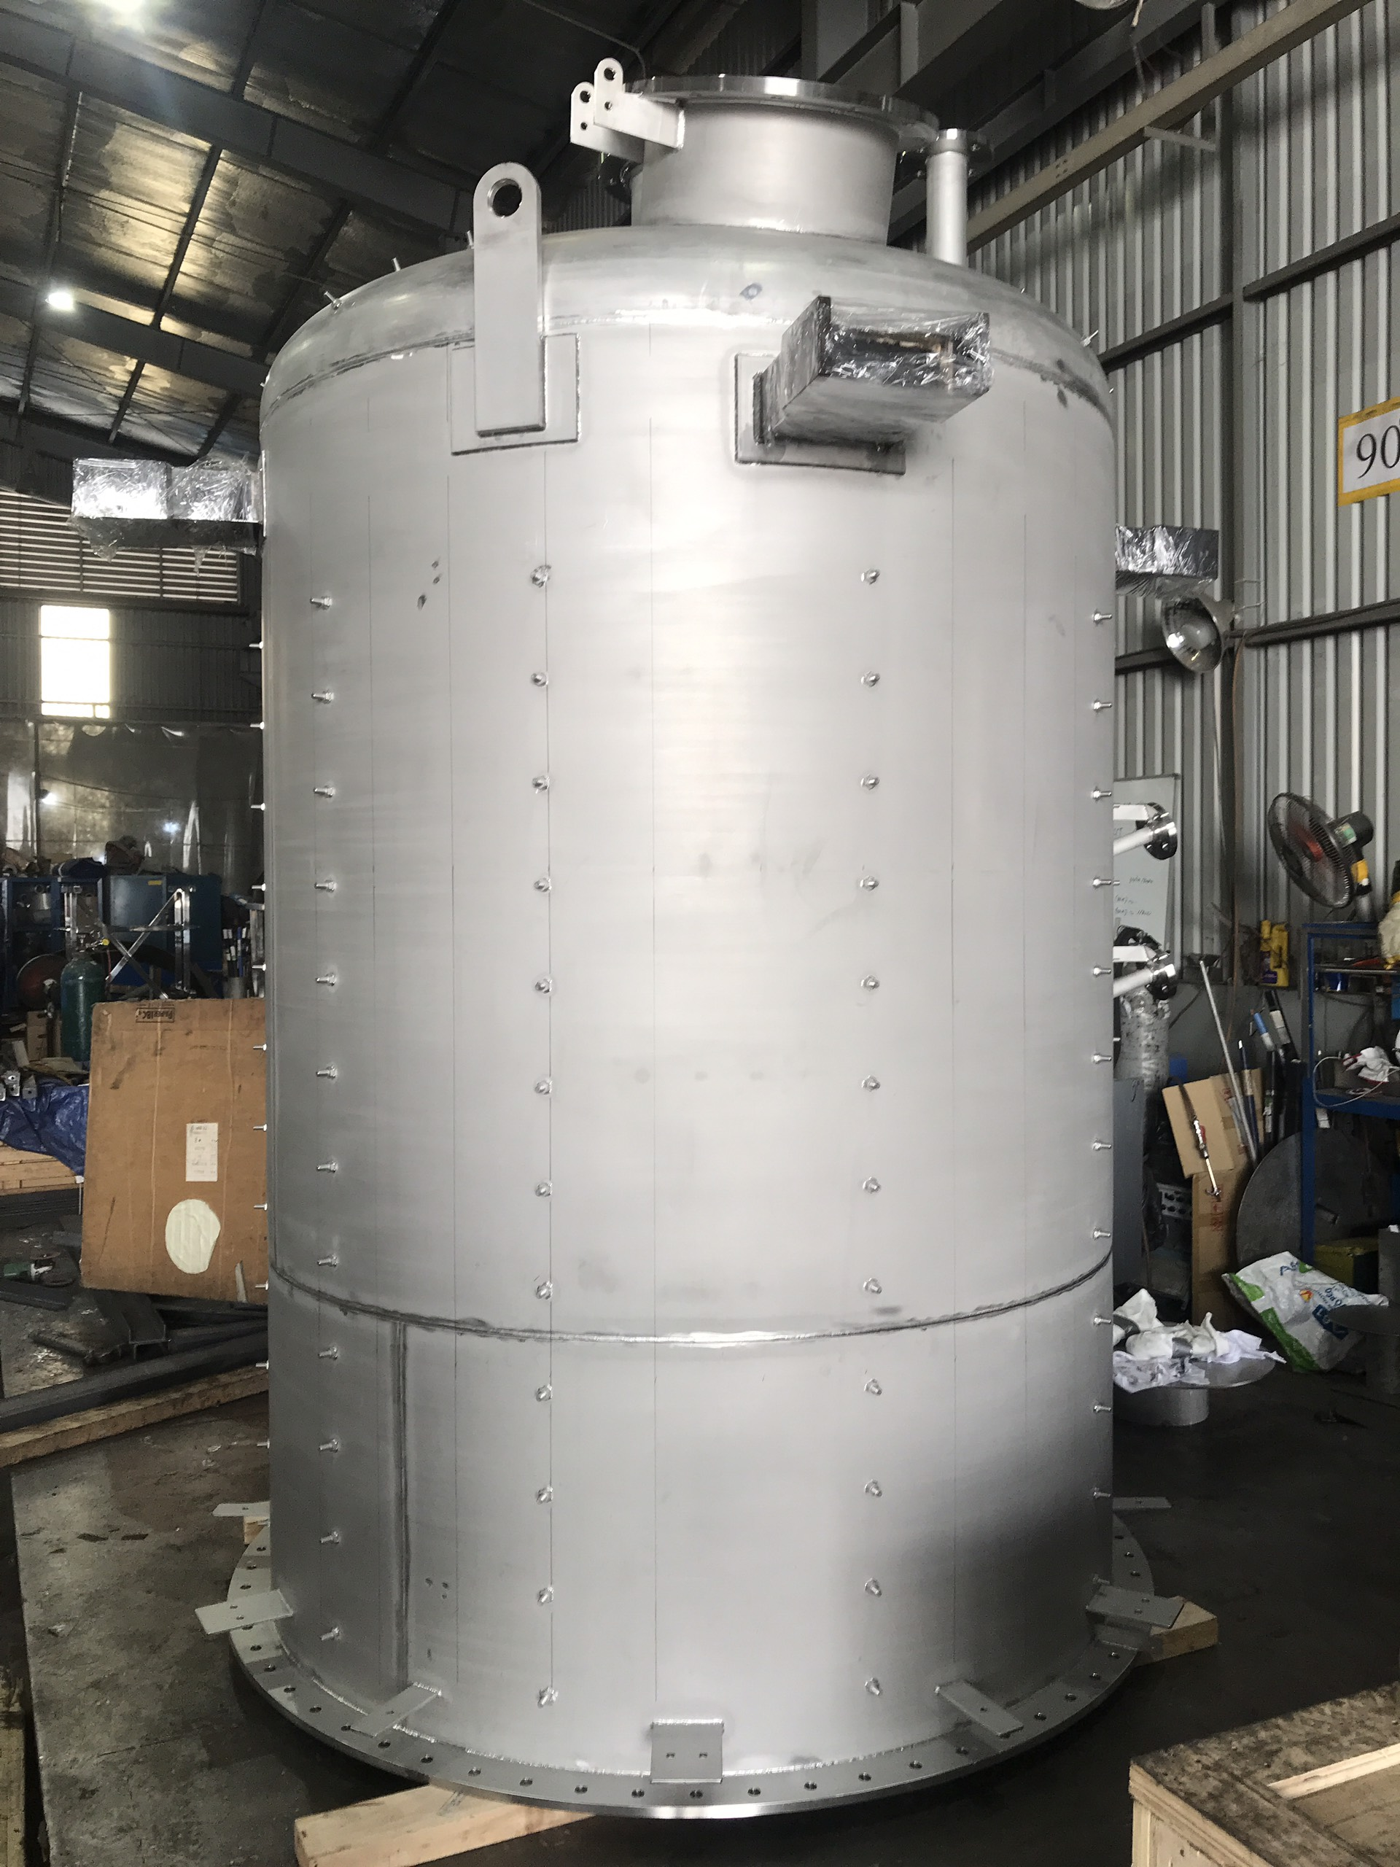
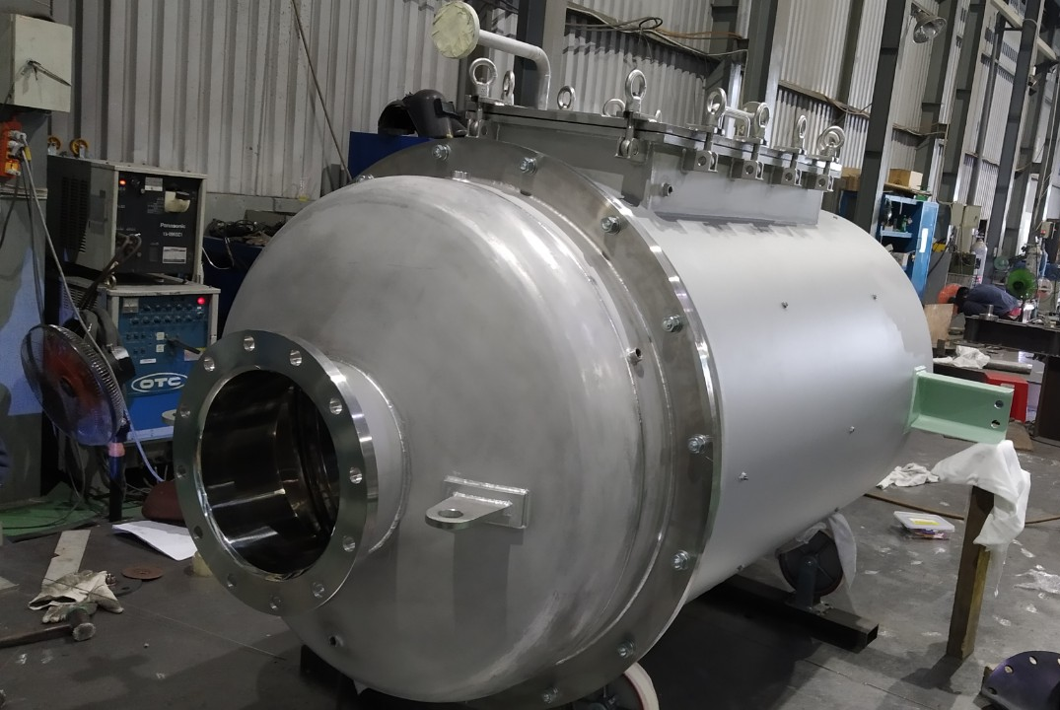
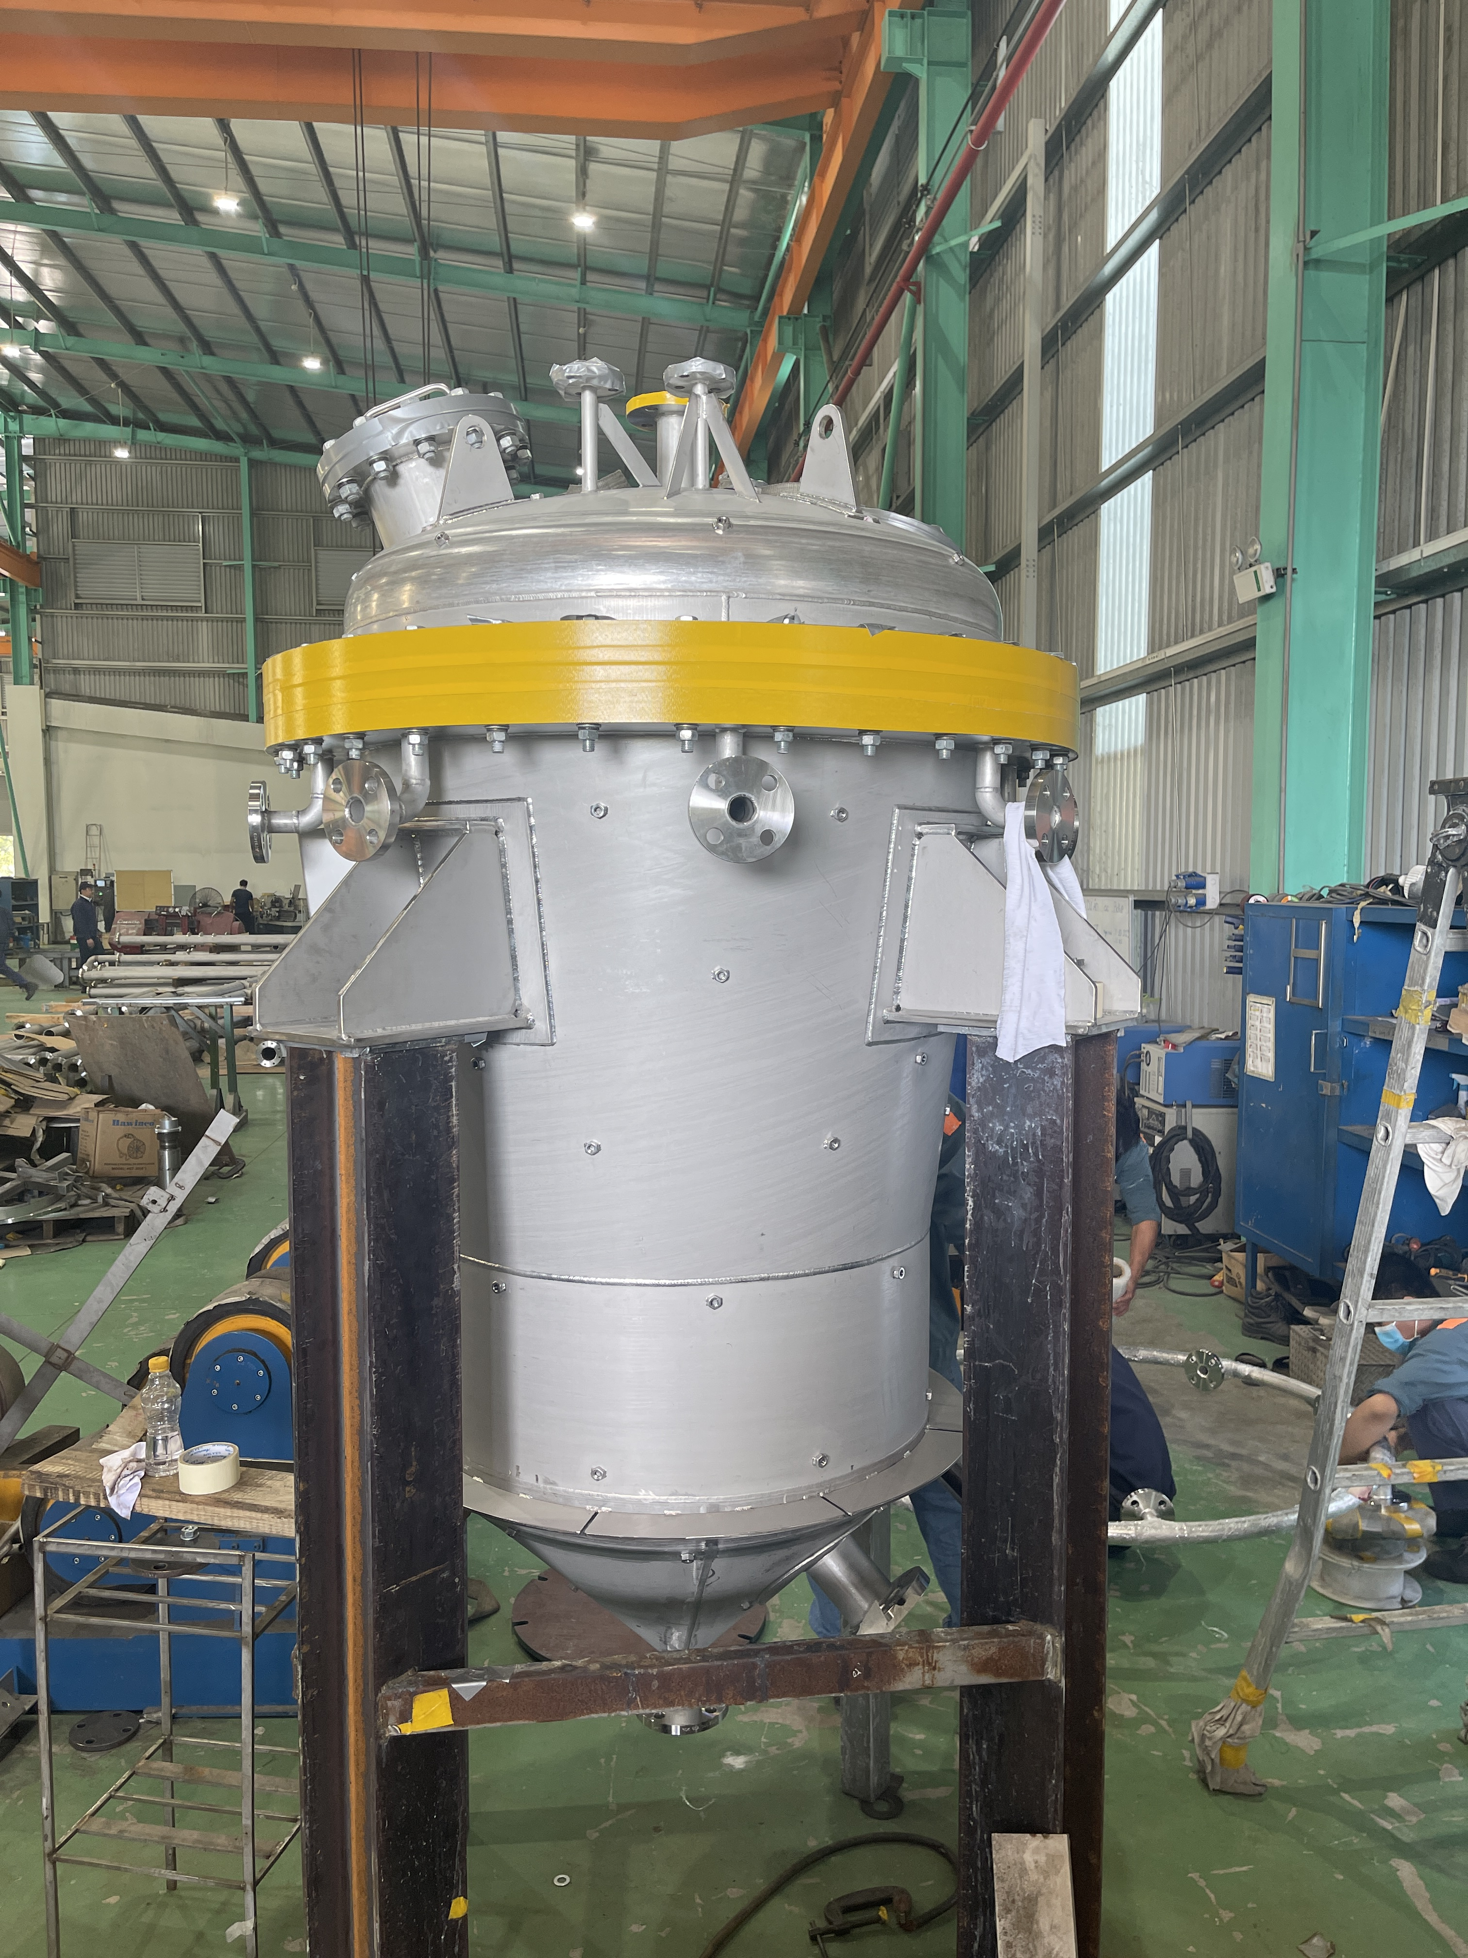
実績

Slide 33


実績

Slide 34





実績

Slide 35



実績

Slide 36


実績

Slide 37


実績

Slide 38

実績

Slide 39

実績

Slide 40


実績

Slide 41


実績

Slide 42


実績

Slide 43


実績

Slide 44


実績

Slide 45



実績

Slide 46


実績

Slide 47


実績

Slide 48


実績

Slide 49



実績

Slide 50

実績

Slide 51


実績

Slide 52



実績

Slide 53



実績

Slide 54




実績

Slide 55



Eliptical head - Stainless steel
SUS 304/ SUS 316/ SUS 316L

Slide 56



Eliptical head - Carbon steel

Slide 57



Eliptical head - Aluminum alloy

Slide 58


実績

Slide 59

実績

Slide 60
Inoue Vietnam の強み
ローコスト
日本では実現できないローコストを実現
日本の技術（歴史は127年）
日本人の職人が育成
ASME U-STAMP
ステンレス加工 ＮＯ．１
JIS材・ASTM材が入手可能！
バフ研磨も社内で日本流！
日本向けに化学、医薬、食品業界の
さまざまな化工機、乾燥機等の製作実績有

Slide 61
納入実績 2014年～2016年
年度 | 業界 | 機器名称 | 主要な仕様 | 仕向地
2014年 | 医薬 | エアーダンパー 100個 | SUS製 Φ150～Φ350 | 日本
 | 医薬 | 温水タンク 4基 | SUS製 Φ500～Φ800 | 日本
 | 水処理 | プレファブ配管 | SUS製 約10トン | 日本
 | 水処理 | プレファブ配管・サポート等 | SUS製 約10トン | 日本
 | 水処理 | スクリューフィーダー・ホッパー | SUS製 ２Ｍ3 | ベトナム
 | 食品 | 洗浄タンク 8基・架構 | SUS製 各種 | ベトナム
 | 化学 | リボンミキサー・架構 | SUS製 3000Ｌ 内面バフ | ベトナム
2015年 | 水処理 | プレファブ配管 | SUS製 約15トン | 日本
 | 水処理 | プレファブ配管 | SUS製 約10トン | 日本
 | 水処理 | プレファブ配管 | SUS製 約10トン | 日本
 | 化学 | 攪拌槽・貯槽・架構 計8基 | SUS製 Φ800～Φ1500 | 日本
 | 化学 | ろ過装置 4基 | SUS製 1500×3000×2000 | シンガポール
 | 食品 | 液糖用貯槽 | SUS製 30Ｍ3 温調付き | ベトナム
 | 食品 | 圧送用受器 2基 | SUS製 800Ｌ 内外面バフ＃320 | ベトナム
 | 化学 | 横型攪拌乾燥機・架構・配管 | SUS製 3000Ｌ 蒸気ジャケット付き 内面バフ | ベトナム
 | 化粧品 | コンテナタンク 1基 | SUS製 １Ｍ3 内面バフ＃400 | ベトナム
 | 化粧品 | コンテナタンク 7基 | SUS製 １Ｍ3 内面バフ＃400 | ベトナム
2016年 | 食品 | 流動層乾燥機 缶体 | SUS製 Φ1000 内外面バフ＃400 | 日本
 | 医薬 | 流動層乾燥機 缶体 | SUS製 Φ1200 内外面バフ＃400 | 日本
 | 医薬 | 薬液タンク 4基 | SUS製 Φ500 内外面バフ ＃400 | 日本
 | 医薬 | 流動層乾燥機 缶体 | SUS製 Φ400 内外面バフ ＃400 | 日本
 | 水処理 | プレファブ配管 | SUS製 約10トン | 日本
 | 水処理 | フレーム・サポート等 | SUS製 約20トン | 日本
 | 化学 | 縦型攪拌槽 | SUS製 30Ｍ3 撹拌機付き | ベトナム
 | 繊維 | 高圧蒸気オートクレーブ | SS製 Φ1200×3000 | インドネシア
 | 食品 | タンブル混合機 | SUS製 1500Ｌ 内外面バフ＃320 | 日本
 | 化学 | 横型混錬機 | SUS製 3000Ｌ | タイ
 | 化粧品 | コンテナタンク 7基 | SUS製 １Ｍ3 内面バフ＃400 | ベトナム
 | 化粧品 | コンテナタンク 9基 | SUS製 １Ｍ3 内面バフ＃400 | ベトナム

Slide 62
納入実績 2017年～2019年
年度 | 業界 | 機器名称 | 主要な仕様 | 仕向地
2017年 | 食品 | 大型流動層乾燥機 容器・架台 | SUS製 Φ1600 内面バフ＃400 | 日本
 | 食品 | 錠剤コーティング機 | SUS製 150Ｌ 内面バフ＃400 | 日本
 | 医薬 | 流動層乾燥機 容器 | SUS製 Φ1400 内外面バフ＃400 | 日本
 | 水処理 | プレファブ配管 | SUS製 約15トン | 日本
 | 水処理 | フレーム・サポート等 | SUS製 約15トン | 日本
 | 化学 | 遠心分離機ケーシング 3基 | SS製 Φ1000 | 日本
 | 食品 | スタンプ式粉砕機 | SUS製 6連 | 日本
 | 食品 | リボンミキサー | SS製 4000Ｌ | 日本
 | 食品 | 縦型粉体撹拌機 3基 | SUS製 1000Ｌ他 内面バフ＃320 | 日本
 | 食品 | 振動式フィーダー | SUS製 1000Ｌ 内面バフ＃320 | 日本
 | 食品 | 高速粉砕機 3基 | SS製 Φ800 | 日本
 | 化学 | スクリューフィーダー | SUS製 500Ｌ | ベトナム
 | 化学 | 縦型攪拌槽 6基 | SUS製 Φ1400 | ベトナム
 | 化粧品 | 液タンク 12基 | SUS製 800L 内外面バフ＃400 | ベトナム
2018年 | 食品 | 大型流動層乾燥機 架台 8基 | SUS製 2500×3000×2000他 | 日本
 | 食品 | エアーダンパー 60個 | SUS製 Φ350 | 日本
 | 水処理 | プレファブ配管 | SUS製 約10トン | 日本
 | 食品 | ASME規格 ボイラータンク 10基 | SUS製 Φ200 | 日本
 | 化学 | 縦型攪拌槽 8基 | SUS製 Φ1200他 内面バフ＃320 | 日本
 | 化学 | 縦型攪拌槽 3基 | SS製 1500×2500×1500他 | 日本
 | 食品 | 真空タンブル撹拌機 12基 | SUS製 Φ1800×3500 内面バフ＃320 | 日本
 | 食品 | 縦型粉体撹拌機 2基 | SUS製 800Ｌ他 内面バフ＃320 | 日本
 | 食品 | スクリューフィーダー 7基・架台 | SUS製 500×750×5000等 内面バフ＃320 | 日本
 | 機械 | 圧力容器・ポンプユニット | SUS製 Φ1200×1500 | ベトナム
 | 食品 | 小型エアータンク 1200基 | SUS製 Φ200×500 | ベトナム
 | 化粧品 | 液タンク 12基 | SUS製 800L 内外面バフ＃400 | ベトナム
2019年 | 医薬 | 錠剤コーティング機 2基 | SUS製 150Ｌ 内面バフ＃400 | 日本
 | 水処理 | プレファブ配管 | SUS製 約10トン | 日本
 | 化学 | 縦型攪拌翼 | SUS製 Φ950×1900 | 日本
 | 半導体 | 機械部品約50点 3基 | SS製 多種 | 日本
 | 食品 | 真空タンブル撹拌機 6基 | SUS製 Φ1800×3500 内面バフ＃320 | 日本
 | 食品 | 燻製用網ケース 6000個 | SUS製 250×1020×60 | 日本
 | 機械 | 特殊バルブケーシング 40個 | SUS製 Φ500×800他 | ベトナム
 | 食品 | 小型エアータンク 500基 | SUS製 Φ200×500 | ベトナム
 | 化粧品 | 液タンク 30基 | SUS製 800L 内外面バフ＃400 | ベトナム

Slide 63
納入実績 2020年
年度 | 業界 | 機器名称 | 主要な仕様 | 仕向地
2020年 | 医薬 | 設備配管 | SUS製 約1.5トン | 日本
 | 水処理 | 設備架台 | SUS製 約4トン | 日本
 | 化学 | スクリューフィーダー、サポート付 | SS製 160L | 日本
 | 食品 | 縦型リボンミキサー | SUS製 φ1300 バフ#300 | 日本
 | 食品 | 粉砕機 2基 | SUS製 内面バフ#300 | 日本
 | 水処理 | プレファブ配管 | SUS製 約5トン | 日本
 | 水処理 | プレファブ配管 | SUS製 約15トン | 日本
 | 食品 | ミキサー 2基 | SUS製 600L 内面バフ#400 | 日本
 | 医薬 | タンク | SUS製 400L 内面バフ#400 | 日本
 | 医薬 | 洗浄ユニット | SUS製 φ500 | 日本
 | 食品 | 真空撹拌乾燥機 2基 | SUS製 10000L | 日本
 | 水処理 | 散気装置 | SUS製 | 日本
 | 化学 | 粉砕機 | SUS製 φ400 内面バフ#250 | 日本
 | 化学 | 間接加熱型乾燥機 2基 | SUS製 φ700 L7200 内面バフ#200 | 日本
 | 食品 | セリューナー 2基 | SUS製 φ590×540L 内面バフ#300 | 日本
 | 化学 | PVミキサー | SUS製 300L 内面バフ#320 | 日本
 | 化学 | ナウターミキサー | SUS製 φ1700 | 日本
 | 化学 | 間接加熱型乾燥機 | SUS製 L4500 内面バフ#200 | 日本
 | 医薬 | タンク 3基 | SUS製 φ1100 内面バフ#250 | 日本
 | 化学 | ホッパードライヤ | SUS製 φ1620 内面バフ#300 | 日本
 | 食品 | タンク | SUS製 2500×2500 | 日本
 | 化学 | タンク 6基 | SUS製 φ600 内面バフ#200 | 日本
 | 化学 | タンク 3基 | SUS製 φ800 | 日本
 | 化学 | 真空乾燥機 | SUS製 1600×1500×1200 | 日本
 | 化学 | 真空乾燥機 | SUS製 880×820×790 | 日本
 | 水処理 | プレファブ配管、サポート | SUS製 28トン | 日本
 | 化学 | ダブルリボンミキサー | SUS製 500L 内面バフ#200 | 日本
 | 医薬 | タンク | SUS製 500L 内面バフ#250 | 日本
 | 化学 | セリューナー | SUS製 φ590×540L 内面バフ#300 | 日本
 | 医薬 | タンク 2基 | SUS製 2000L 内面バフ#400 | 日本
 | 化学 | タンク 12基 | SUS製 φ750 内面バフ#300 | ベトナム
 | 食品 | タンク 2基 | SUS製 φ660 内面バフ#320 | ベトナム
 | 化学 | タンク | SUS製 φ750 内面バフ#300 | ベトナム
 | 化学 | タンク | SUS製 φ600 | ベトナム
 | 食品 | ダクト 6基 | SUS製 | ベトナム

Slide 64
納入実績 2021年
年度 | 業界 | 機器名称 | 主要な仕様 | 仕向地
2021年 | 電気 | 火力発電所 関連設備 | SS製 約60トン | 日本
 | 医薬 | 混合機 | SUS製 5M³ Φ2850 x 4700H 内外面バフ＃400 約6トン | 日本
 | 医薬 | 逆円錐型 粉体混合乾燥機 | SUS製 3M³ Φ1950 x 3800H 内外面バフ＃400 | 日本
 | 化学 | 逆円錐型 粉体混合機 | SUS製 2M³ Φ2250 x 3600H 内面バフ＃200 | 日本
 | 化学 | U形乾燥機 | SUS製 600 x 1000 x 1300 内面バフ＃200 | 日本
 | 化学 | ドラム式乾燥機 | SS製 Φ1050 x 1500L | 日本
 | 化学 | 箱型棚式乾燥機 | SUS製 1150 x 800 x 1200H バフ | 日本
 | 食品 | 縦型ミキサー | SUS製 Φ1300 x 2200H 内面バフ＃300 架台あり | 日本
 | 食品 | 横型ミキサー 撹拌部 | SUS製 Φ630 x 2700L バフ＃300 | 日本
 | 食品 | 気流粉砕機 | SUS製 300 x 600 x 1300H | 日本
 | 食品 | 小型熱交換器 40基 | SUS製 150 x 300 x 400H | 日本
 | 医薬 | 流動層乾燥機 | SUS製 Φ1200 x 3000H 内外面バフ＃400 | 日本
 | 食品 | 流動層乾燥機 | SUS製 Φ1400 x 4000H 内外面バフ＃400 | 日本
 | 造船 | バラスト水管理機器 30基 | SUS製、チタン製 Φ300～Φ550他 | 日本
 | 食品 | 加圧ローラー 60本 | SUS製 Φ130、Φ60 | 日本
 | 電気 | 発電所 排ガス処理装置 | SUS製 Φ900 x 5000H | 日本
 | 水処理 | プレファブ配管 | SUS製 約10トン 40A～100A | 日本
 | 水処理 | プレファブ配管 | SUS製 約15トン 40A～100A | 日本
 | 水処理 | プレファブ配管 | SUS製 約20トン 40A～100A | 日本
 | 医薬 | 給液タンク | SUS製 350L Φ850 x 1300H 内外面バフ＃400 | 日本
 | 食品 | 混合機 | SUS製 Φ750、Φ1000 内面バフ＃400 | 日本
 | 医薬 | 貯槽 | SUS製 3200 x 3700 x 8000 | ベトナム
 | 窯業 | タイル製造設備 | SUS製、SS製 サイロΦ2500x 8000H、コンベア 他一式 | ベトナム
 | 食品 | 乳製品製造設備 | SUS製 切断、搬送、保管、他機器一式 | ベトナム
 | 化学 | ガソリン用タンクローリー車 | SS製 11KL 車全長7500 | ベトナム

Slide 65
納入実績 2022年
年度 | 業界 | 機器名称 | 主要な仕様 | 仕向地
2022年 | 食品 | 流動層造粒乾燥機 | SUS製 Φ1000ｘ3300H 内外面バフ＃400 | 日本
 | 食品 | 流動層造粒乾燥機 2基 | SUS製 Φ1600ｘ4000H 内外面バフ＃400 | 日本
 | 医薬 | 流動層造粒乾燥機 | SUS製 Φ800ｘ3300H 内外面バフ＃400 | 日本
 | 化学 | 横型混合機 2基 | SUS製 1200L 内面バフ＃300 架台含む | 日本
 | 食品 | 縦型混合機 2基 | SUS製 Φ1300 内外面バフ#300 架台含む | 日本
 | 化学 | 縦型混合機 | SUS製 Φ1050 内面バフ＃300 架台含む | 日本
 | 食品 | ダブルコーン型 混合機 | SUS製 2000L Φ1400 内外面バフ＃300 | 日本
 | 化学 | 竪型逆円錐型 粉体混合乾燥機 | SUS316L製 6000L Φ2400 内面バフ＃240 | 日本
 | 化学 | リボン型 撹拌翼 | SUS316L製 Φ710ｘ1300H バフ＃400 | 日本
 | 化学 | 粉体混合容器 | SUS316製 Φ2000ｘ2700H 内外面バフ＃400 | 日本
 | 化学 | トーラス型 間接加熱型乾燥機 | SUS製 Φ1120ｘ6300Ｈ バフ＃200 | 日本
 | 化学 | 竪型逆円錐型 撹拌乾燥機 | SUS製 Φ2850ｘ4800Ｈ 内面バフ＃350 | 日本
 | 化学 | 混錬機 4機 | SUS製 Φ1180ｘ1200Ｈ 内面バフ＃320 | 日本
 | 化学 | 撹拌タンク 6基 | SUS製 Φ1100ｘ1100Ｈ 内面バフ＃300 | 日本
 | 化学 | ドラム型乾燥機 2基 | SM400B製 123m3 Φ950ｘ3300L | 日本
 | 化学 | 箱型棚式真空乾燥機 | SUS316L製 1150ｘ800ｘ1200 バフ＃320 | 日本
 | 化学 | リボン型 混合機 | SUS製 500L 700ｘ1000ｘ1300 内面バフ＃200 | 日本
 | 水処理 | プレファブ配管 栃木向け | SUS製 2トン 100A | 日本
 | 水処理 | プレファブ配管 大阪向け | SUS製 5トン 40A～100A | 日本
 | 水処理 | プレファブ配管 大阪向け | SUS製 10トン 40A～125A | 日本
 | その他 | 粉体定量搬出機器（鋳物加工） | FC250 400ｘ500ｘ800 | 日本
 | 医薬 | 貯槽カバー | SUS製 2000ｘ2000ｘ2000 | ベトナム
 | 食品 | 乳製品製造設備一式 | SUS製 ラック、架台、作業ステージ、コンベア | ベトナム
 | 食品 | 養鶏工場設備（搬送機） | 鉄+ゴム製ローラー | ベトナム
 | その他 | 米国向けホッパー | SUS製 | ベトナム

Slide 66
納入実績 2023年
年度 | 業界 | 機器名称 | 主要な仕様 | 仕向地
2023年 | 食品 | 縦型ミキサー500L 5基 | SUS製 0.73M³ 7.5kW | 日本
 | 食品 | リボンミキサ | SUS製 3トン 3100L x 4300W x 3553H | 日本
 | 食品 | スーパーパウダーミル | SUS製 3.5トン 1385L x 2780W x 1810H | 日本
 | 食品 | 球型ニーダー 本体 4基 | SUS製 Φ1300x2050H、バフ＃250 | 日本
 | 食品 | 振動ミル架台 12台 | SUS製 約10トン 2805Lx1370Wx810H | 日本
 | 化学 | 流動層造粒乾燥機 | SUS製 Φ1200 x 2300H、バフ＃300 | 日本
 | 化学 | 溝形乾燥機 シャフト | SUS製 Φ990 x 4040L | 日本
 | 食品 | 箱型棚式乾燥機 | SUS製 約5トン 1100Lx1916Wx2000H、バフ#300 | 日本
 | 食品 | 撹拌タンク 27基 | SUS製 約6トン Φ750x1487H | 日本
 | 医薬 | 錠剤容器 台車 114台 | SUS製 約10トン L1360 x W1219 x H1000 、HL仕上げ | 日本
 | 化学 | IBC コンテナ1000L 60基 | SUS製 約8トン L1130 x W1130 x 1520H | 日本
 | 医薬 | 錠剤IBCコンテナ 40基 | SUS製 L1070 x W1070 x H995、バフ＃400、内面EP | 日本
 | 医薬 | 錠剤IBCコンテナ600L 197基 | SUS製 L1300 x W1100 x 993H | 日本
 | 食品 | 逆円錐型ミキサー4000L | SUS製 φ2556ｘΦ400ｘ3540Ｈ、シャフトあり | 日本
 | 食品 | グラ糖ミキサー カバー | SUS製 9480Lx3300Wx150H | 日本
 | 食品 | 水封ポット 17台 | SUS製 1トン 500x400x1600 | 日本
 | 化学 | 圧力タンクU－スタンプ 6基 | SUS製 360L φ508ｘ1860L | 日本
 | 水処理 | プレファブ配管 | SUS製 約10トン 80A～125A | 日本
 | 水処理 | プレファブ配管 | SUS製 約18.7トン パイプ100A、サポート | 日本
 | 水処理 | プレファブ配管 | SUS製 約4トン 25A~100A | 日本
 | 食品 | 2次ろ過機 | SUS製 約2トン 918 x 3180 x 1200 | 日本
 | その他 | 簡易清掃型ダイアコナー 9基 | SUS製 L920xW530xH600 | 日本
 | 食品 | 乳製品製造設備 | SUS製 ラック、架台、リティナ、保温カバー | ベトナム
 | その他 | 架台 | SUS316製 | ベトナム
 | その他 | 米国向けホッパー、パイプ | SUS316L製 | ベトナム

Slide 67
納入実績 2024年
年度 | 業界 | 機器名称 | 主要な仕様 | 仕向地
2024年 | 食品 | 縦型ミキサー 5基 | SUS製 6トン 5M³ Φ2850 x 4700H | 日本
 | 食品 | スーパーパウダーミル | SUS製 3.5トン 1385L x 2780W x 1810H | 日本
 | 食品 | 造粒乾燥機8000L 2基 | SUS製 30トン Φ1900 x 8500L、内面バフ＃320 | 日本
 | 食品 | コールドトラップ乾燥機 | SUS製 6.8M³ Φ1800 x 3142L | 日本
 | 食品 | 箱型棚式乾燥機 7基 | SUS製 15トン 2080Lｘ980Wｘ2310H | 日本
 | 食品 | 温水タンク2000L | SUS製 Φ1200 x 2600H | 日本
 | 食品 | 造粒乾燥機 フィルタータンク | SUS製 5M³ Φ1600x3250H | 日本
 | 食品 | コールドトラップ乾燥機 | SUS製 7.5M³ Ø1800 x 4038L | 日本
 | 医薬 | 錠剤IBCコンテナ600L 240基 | SUS製 30トン L1300 x W1100 x 993 | 日本
 | 化学 | 粉体フロービン1500L 5基 | SUS製 1230Lx 1230W x 1859H 内外面バフ＃400 | 日本
 | 化学 | 転動流動層コーティング設備 | SUS製 Φ1800 x 5500H バフ＃240 | 日本
 | 化学 | 2次ろ過機 | SUS製 918L x 3180W x 1200H | 日本
 | 化学 | 無限ミキサー | SUS製 Φ530x400H バフ＃350 | 日本
 | 化学 | 縦型ミキサー 500L、1000L | SUS製 Φ1150 x 1564L | 日本
 | 化学 | UK向け リボン型 混合機 | SUS製 Ø670 x 5000H 内面バフ＃400 | 日本
 | 化学 | 箱型棚式真空乾燥機 | SUS製 1150ｘ800ｘ1200 バフ＃320 | 日本
 | 化学 | リボン型 混合機 | SUS製 500L 700ｘ1000ｘ1300 内面バフ＃200 | 日本
 | 水処理 | プレファブ配管 | SUS製 17トン パイプサポート | 日本
 | 水処理 | プレファブ配管 | SUS製 10トン 80A～150A | 日本
 | 水処理 | プレファブ配管 | SUS製 10トン パイプサポート | 日本
 | その他 | 簡易清掃型ダイアコナー 7基 | SUS製 5トン 350AQ、400AQ | 日本
 | その他 | プレメルター | SUS製 38M³ 7650Lx3200Wx1860H 9トン | 日本
 | 医薬 | 流動層造粒乾燥機 | SUS製 Φ1200ｘ3600H 内外面バフ＃320 | 日本
 | 化学 | タンクローリー鏡板 | SUS製 3t、4t、4.5t | 日本
 | 医薬 | 500L粒体コンテナ、台車 10基 | SUS製 900Lｘ900Wｘ1250 | 日本
 | その他 | ドレンタンク | 316L製 φ216ｘ300Ｈ フレームあり | ベトナム
 | その他 | タンク | SUS製 30M³ | ベトナム
 | その他 | 米国向けホッパー、パイプ | SUS316L製 | ベトナム

